Slide 1


«Национальный режим при осуществлении закупок
по Закону № 44-ФЗ»
www.uroookks.ru

Slide 2


УЛЬЯНОВСКАЯ РЕГИОНАЛЬНАЯ ОБЩЕСТВЕННАЯ ОРГАНИЗАЦИЯ
«ОБЩЕСТВЕННЫЙ КОНТРОЛЬ КОНТРАКТНОЙ СИСТЕМЫ»
предлагает Вам широкий спектр услуг по участию в процедурах закупок товаров, работ и услуг в соответствии с Федеральными законами № 44-ФЗ от 05.04.2013г.; № 223-ФЗ от 18.07.2011г. и коммерческих торгах.
Наша команда – это специалисты, работающие над оказанием помощи поставщикам (подрядчикам, исполнителям) по мониторингу и подбору торгов, подготовке заявок и участию в закупках, заключение контракта по итогам электронных процедур, оформление документов о приемке в ЕИС.
Кроме того, предлагаем дистанционное обучение по программам дополнительного профессионального образования (лицензия от "25" декабря 2020 г. N 3436, выдана Министерством просвещения и воспитания Ульяновской области), проведение семинаров, тренингов по вопросам применения законодательства о закупках.
Наш адрес:
432032 г.Ульяновск, ул. Октябрьская, дом 43А, тел. (88422) 27-13-61;
Заместитель директора
Тимонина Елена Николаевна +7-937-757-52-09
E-mail: uroookks@yandex.ru
www.uroookks.ru
www.uroookks.ru

Slide 3

Статья 14. Предоставление национального режима при осуществлении закупок
www.uroookks.ru

Slide 4
При осуществлении закупок предоставляется национальный режим, обеспечивающий происходящему из иностранного государства товару, работе, услуге, соответственно выполняемой, оказываемой иностранным лицом, равные условия с товаром российского происхождения, работой, услугой, соответственно выполняемой, оказываемой российским лицом, за исключением случаев принятия Правительством Российской Федерации мер, предусмотренных пунктом 1 части 2 статьи 14.
www.uroookks.ru

Slide 5
Правительство Российской Федерации вправе принимать меры, устанавливающие:
а) запрет закупок товаров (в том числе поставляемых при выполнении закупаемых работ, оказании закупаемых услуг), происходящих из иностранных государств, работ, услуг, соответственно выполняемых, оказываемых иностранными лицами;
б) ограничение закупок товаров (в том числе поставляемых при выполнении закупаемых работ, оказании закупаемых услуг), происходящих из иностранных государств, работ, услуг, соответственно выполняемых, оказываемых иностранными лицами;
в) преимущество в отношении товаров российского происхождения (в том числе поставляемых при выполнении закупаемых работ, оказании закупаемых услуг), работ, услуг, соответственно выполняемых, оказываемых российскими лицами;
Правительство определяет информацию и перечень документов, которые подтверждают страну происхождения товара для целей настоящего Федерального закона.
www.uroookks.ru

Slide 6
Положения статьи 14 не применяются при осуществлении закупок товаров, работ, услуг:
органами внешней разведки РФ и органами федеральной службы безопасности для обеспечения безопасности государства,
органами государственной охраны для реализации мер по осуществлению государственной охраны,
войсками национальной гвардии РФ для выполнения задач по участию в борьбе с терроризмом и экстремизмом, а также для выполнения по решению Президента РФ задач по обеспечению безопасности высших должностных лиц субъектов РФ (руководителей высших исполнительных органов субъектов РФ) и иных лиц.
www.uroookks.ru

Slide 7
При осуществлении закупки товара:
1) если установлен запрет закупок товара:
а) заявка, содержащая предложение о поставке такого товара, происходящего из иностранного государства, подлежит отклонению;
б) заключение контракта на поставку товара, происходящего из иностранного государства, с единственным поставщиком не допускается;
в) при исполнении контракта замена товара на происходящий из иностранного государства, не допускается;
2) если установлено ограничение закупок товара:
а) все заявки, содержащие предложения о товаре из иностранного государства, подлежат отклонению, если подана и по результатам рассмотрения признана соответствующей, заявка, содержащая предложение о поставке товара российского происхождения (правило «второй лишний»);
б) при исполнении контракта замена товара на происходящий из иностранного государства товар, не допускается;
www.uroookks.ru

Slide 8
3) если установлено преимущество в отношении товара российского происхождения:
а) при присвоении порядкового номера заявке, содержащей предложение о поставке товара только российского происхождения, осуществляется снижение на 15 % ценового предложения этого участника закупки (либо увеличение на 15 % в случае подачи им предложения о размере платы, подлежащей внесению за заключение контракта);
б) контракт заключается без учета снижения ценового предложения, цены за единицу товара либо увеличения ценового предложения;
в) при исполнении контракта допускается замена товара (с учетом особенностей, предусмотренных частью 7 статьи 95) исключительно на товар российского происхождения, если контракт предусматривает поставку товара российского происхождения.
www.uroookks.ru

Slide 9
При осуществлении закупки работы, услуги:
1) если установлен запрет:
а) заявка, поданная иностранным лицом, подлежит отклонению;
б) заключение контракта с единственным подрядчиком (исполнителем), являющимся иностранным лицом, не допускается;
2) если установлено ограничение, все заявки, поданные иностранными лицами, подлежат отклонению, если поданная российским лицом заявка признана соответствующей требованиям (правило «второй лишний»);
3) если установлено преимущество:
а) при присвоении порядкового номера заявке, поданной российским лицом, осуществляется снижение на 15 % ценового предложения этого участника закупки (либо увеличение 15 % в случае подачи им предложения о размере платы, подлежащей внесению за заключение контракта);
б) в случае заключения контракта, указанный контракт заключается без учета снижения либо увеличения ценового предложения.
www.uroookks.ru

Slide 10
Постановление Правительства Российской Федерации от 23 декабря 2024 г. N 1875
"О мерах по предоставлению национального режима при осуществлении закупок товаров, работ, услуг для обеспечения государственных и муниципальных нужд, закупок товаров, работ, услуг отдельными видами юридических лиц"
www.uroookks.ru

Slide 11
пункт 1. Правительство РФ постановляет установить при осуществлении закупок:
а) запрет закупок товаров (в том числе поставляемых при выполнении закупаемых работ, оказании закупаемых услуг), происходящих из иностранных государств, работ, услуг, соответственно выполняемых, оказываемых иностранными лицами по перечню согласно приложению N 1, а также закупок в рамках ГОЗ для выполнения мероприятий государственных программ РФ, государственной программы вооружения, иных мероприятий в рамках ГОЗ товаров, происходящих из иностранных государств, работ, услуг, соответственно выполняемых, оказываемых иностранными лицами;
б) ограничение закупок товаров (в том числе поставляемых при выполнении закупаемых работ, оказании закупаемых услуг), происходящих из иностранных государств, работ, услуг, соответственно выполняемых, оказываемых иностранными лицами по перечню согласно приложению № 2;
в) преимущество в отношении товаров российского происхождения (в том числе поставляемых при выполнении закупаемых работ, оказании закупаемых услуг);
www.uroookks.ru

Slide 12
пункт 4:
а) положения настоящего постановления, касающиеся товара российского происхождения, работы, услуги, соответственно выполняемой, оказываемой российским гражданином, российским юридическим лицом, применяются также в отношении товара, происходящего из государства - члена Евразийского экономического союза, работы, услуги, соответственно выполняемой, оказываемой иностранным лицом, зарегистрированным на территории государства - члена Евразийского экономического союза;
К государствам ЕАЭС помимо Российской Федерации относятся: Республика Беларусь, Республика Казахстан, Республика Армения, Киргизская Республика.
www.uroookks.ru

Slide 13
пункт 4
з) запрет, ограничение, преимущество распространяются также на товары, являющиеся предметом финансовой аренды (лизинга);
и) запрет, ограничение, преимущество не применяются при осуществлении закупки, при которой заключается контракт (договор) со встречными инвестиционными обязательствами, предусматривающий поставку товара, произведенного исключительно на создаваемом, модернизируемом, осваиваемом в соответствии с таким контрактом (договором) производстве;
к) запрет, ограничение, преимущество не применяются при осуществлении в соответствии с Законом № 223-ФЗ заказчиками, являющимися аптечными организациями, закупок лекарственных препаратов и медицинских изделий в целях розничной торговли такими лекарственными препаратами и медицинскими изделиями;
www.uroookks.ru

Slide 14
Запрет
www.uroookks.ru

Slide 15
Запрет закупок товаров (в том числе поставляемых при выполнении закупаемых работ, оказании закупаемых услуг), происходящих из иностранных государств, работ, услуг, соответственно выполняемых, оказываемых иностранными лицами по перечню согласно приложению N 1 (п.1 пп.а)
заявка, содержащая предложение о поставке такого товара, происходящего из иностранного государства, подлежит отклонению;
заявка, поданная иностранным лицом, подлежит отклонению.
Основание для отклонения заявки:
Пункт 4 части 12 ст. 48 Закона № 44-ФЗ:
участник предложил иностранный товар на закупку с запретом (пп. а) п. 1 ч. 4 ст. 14);
работы или услуги иностранным участником закупки при наличии запрета (пп. а) п. 1 ч. 5 ст. 14).
Пункт 5 ч. 12 ст. 48 Закона № 44-ФЗ:
участник предложил российский товар на закупку с запретом, но не доказал страну происхождения.
www.uroookks.ru

Slide 16
заключение контракта на поставку товара, происходящего из иностранного государства, с единственным поставщиком не допускается;
заключение контракта с единственным подрядчиком (исполнителем), являющимся иностранным лицом, не допускается;
при исполнении контракта замена товара на происходящий из иностранного государства, не допускается;
www.uroookks.ru

Slide 17
Статья 95 часть 15. Заказчик обязан принять решение об одностороннем отказе от исполнения контракта в случаях:
если в ходе исполнения контракта установлено, что:
в) если вследствие реорганизации юридического лица, являющегося подрядчиком (исполнителем), его права и обязанности по такому контракту перешли к вновь возникшему юридическому лицу, зарегистрированному на территории иностранного государства, в отношении которого в соответствии с подпунктами "а" и "б" пункта 1 части 2 статьи 14 настоящего Федерального закона установлены запрет закупок работ, услуг, соответственно выполняемых, оказываемых иностранными лицами, либо ограничение закупок работ, услуг, соответственно выполняемых, оказываемых иностранными лицами, и подрядчик (исполнитель) являлся российским лицом, либо в соответствии с подпунктом "в" пункта 1 части 2 статьи 14 настоящего Федерального закона установлено преимущество в отношении работ, услуг, соответственно выполняемых, оказываемых российскими лицами, и подрядчик (исполнитель) являлся российским лицом;
www.uroookks.ru

Slide 18
Приложение № 1, содержащее ТРУ (151 позиция), в отношении которых установлен запрет, содержит следующие виды товаров и услуг (работы отсутствуют):
промышленные товары (позиции 1 - 145 приложения № 1);
программа для электронных вычислительных машин и (или) баз данных (далее – ПО) (позиция № 146 приложения № 1)
аудиторские и консультационных услуги (позиции 147 - 151 приложения № 1).
www.uroookks.ru

Slide 19
Пункт 4 н) запрет закупок товаров, указанных в позиции 27 приложения N 1, также применяется, если такие товары включены в состав закупаемых товаров, указанных в позициях 63 - 67 приложения N 1;
27. | Устройства числового программного управления | 26.20.40.150
63. | Станки для обработки металлов лазером и станки аналогичного типа; обрабатывающие центры и станки аналогичного типа | 28.41.1
64. | Станки токарные, расточные и фрезерные металлорежущие | 28.41.2
65. | Станки металлообрабатывающие прочие | 28.41.3
66. | Части и принадлежности станков для обработки металлов | 28.41.4
67. | Станки для обработки камня, дерева и аналогичных твердых материалов | 28.49.1
www.uroookks.ru

Slide 20
Запрет может не применяться при наступлении одного из следующих случаев (пункт 5):
а) отсутствие на территории РФ производства товара, являющегося объектом закупки (предметом закупки) и указанного в позициях 1 - 145 приложения N 1, которое подтверждается разрешением на закупку происходящего из иностранного государства товара, которое выдается в порядке, установленном Минпромторгом РФ, заказчику до начала осуществления закупки по его обращению, содержащему в том числе указание на характеристики такого товара, потребность в котором имеется у заказчика. При этом характеристики указываются в соответствии с КТРУ(включая при необходимости дополнительные, за исключением случаев, предусмотренных пунктом 5 Правил использования КТРУ), за исключением случаев отсутствия в таком каталоге позиции, соответствующей потребностям заказчика, или отсутствия характеристик товара в позиции каталога, при которых характеристики товара, потребность в котором имеется у заказчика, указываются в обращении в соответствии с положениями статьи 33 Закона № 44-ФЗ;
подпункт а) пункта 7. Особенностью описания объекта закупки, являющегося товаром, в отношении которого заказчиком получено разрешение, предусмотренное подпунктом "а" пункта 5 настоящего постановления, является указание в извещении об осуществлении закупки, приглашении принять участие в определении поставщика (подрядчика, исполнителя), в контракте, заключаемом с единственным поставщиком (подрядчиком, исполнителем) характеристик товара, являющихся идентичными характеристикам, содержащимся в обращении, на основании которого выдано такое разрешение.
www.uroookks.ru

Slide 21
Приказ Минпромторга России от 9 января 2025 г. N 7 (зарег. в Минюсте 28.01.2025)
Утвержден порядок выдачи разрешения на закупку происходящего из иностранного государства товара, являющегося промышленной продукцией, предусмотренного подп. "а" п. 5 ПП РФ N 1875.
Согласно Порядку соответствующая заявка заполняется представителем заказчика в личном кабинете ГИСП и подписывается руководителем (иным уполномоченным лицом) заявителя усиленной квалифицированной электронной подписью. В заявке указываются:
- информация о заявителе;
- информация о планируемом к закупке иностранном товаре (наименование, коды в соответствии с ОКПД 2 и ТН ВЭД ЕАЭС);
- сведения о характеристиках товара (в том числе в соответствии с КТРУ);
- планируемый срок проведения закупки;
- информация об инвестиционном, национальном и федеральном проектах, если товар закупается в рамках указанных проектов.
Заявка заполняется отдельно на каждый товар, в отношении которого запрашивается разрешение.
Заявителя проинформируют о ходе рассмотрения заявки путем направления сообщений в личный кабинет ГИСП и (или) по электронной почте.
Заявка рассматривается в установленные сроки, которые определяются в том числе исходя из содержания реестра российской промышленной продукции и необходимости направления дополнительных запросов производителям аналогичной закупаемой продукции. В разрешении на закупку указываются:
- наименование заявителя;
- наименование товара, в отношении которого выдано разрешение, его коды в соответствии с ОКПД 2 и ТН ВЭД ЕАЭС;
- реквизиты заявки, в соответствии с которой выдается разрешение.
Копия заявки, на основании которой выдано разрешение, является неотъемлемой частью выданного разрешения. Разрешение действительно в течение 18 месяцев со дня его выдачи и распространяется только на одну закупку.
Порядок вступил в силу 30 января 2025 год.
www.uroookks.ru

Slide 22
Запрет может не применяться при наступлении одного из следующих случаев (пункт 5):
б) отсутствие на территории РФ производства товара, закупаемого в рамках ГОЗ для выполнения мероприятий государственных программ РФ, государственной программы вооружения, иных мероприятий в рамках ГОЗ, не относящегося к товарам, указанным в позициях 1 – 145 (товары) приложения N 1, отсутствие российских граждан, российских юридических лиц, осуществляющих выполнение, оказание закупаемых работ, услуг, которые декларируются заказчиком самостоятельно в извещении об осуществлении закупки, приглашении принять участие в определении поставщика (подрядчика, исполнителя), документации о закупке;
в) осуществляется закупка указанного в позициях 1 – 145 (товары) приложения N 1 в целях исполнения контракта (договора), предусматривающего с учетом разрешения, полученного в соответствии с подпунктом "а" настоящего пункта, поставку такого товара, происходящего из иностранного государства;
д) лизингодателем осуществляется закупка предмета лизинга, происходящего из иностранного государства, если такой предмет лизинга определен в соответствии с договором лизинга лизингополучателем, который не является заказчиком в соответствии с Законами № 44-ФЗ и № 223-ФЗ, либо лизингополучателем, который относится к числу таких заказчиков и при осуществлении закупки которым может в случаях, предусмотренных настоящим постановлением, не применяться такой запрет;
www.uroookks.ru

Slide 23
Запрет может не применяться при наступлении одного из следующих случаев (пункт 5):
з) осуществляется закупка товара, не относящегося к товарам и программному обеспечению, указанным в позициях 17, 27, 35, 53, 140, 141, 144 и 146 приложения N 1, если
закупка товара в количестве одной штуки
НМЦК или цена контракта с единственным не превышает 300 тыс. рублей;
и) осуществляется закупка товаров, не относящихся к товарам и программному обеспечению, указанным в позициях 17, 27, 35, 53, 140, 141, 144 и 146 приложения N 1, если
НМЦК или цена контракта с единственным не превышает 1 млн. рублей
ни одна из использованных при определении таких цен цена единицы товара не превышает 300 тыс. рублей;
«Положения подпункта "и" пункта 5 Постановления № 1875, касающиеся 300 тыс. рублей, применяются в отношении цены единицы товара, использованной для определения начальной (максимальной) цены контракта или цены контракта, заключаемого с единственным поставщиком (подрядчиком, исполнителем).»
(Письмо Минфина РФ от 03.03.2025г. № 24-03-09/20370)
www.uroookks.ru

Slide 24
Предмет закупки | кол-во, шт. | Цена за единицу, руб. |  |  | Средняя цена за единицу, руб. | НМЦК, руб.
 |  | Источник № 1 | Источник № 2 | Источник № 3
Товар 1 | 2 | 280 000,00 | 310 000,00 | 270 000,00 | 286 666,67 | 573 333,34
Товар 2 | 1 | 315 000,00 | 290 000,00 | 295 000,00 | 300 000,00 | 300 000,00
 |  |  |  |  | Итого: | 873 333,34
www.uroookks.ru

Slide 25
17. | Пробирки вакуумные для взятия образцов крови ИВД, соответствующие НКМИ 293370, 293400, 293420, 293480, 293500, 293540, 293570, 293630, 293640, 293660, 293700, 293760, 293780, 334330 | 22.29.29.190 32.50.13.190 32.50.50.181 32.50.50.190
27. | Устройства числового программного управления | 26.20.40.150
35. | Подшипники шариковые или роликовые | 28.15.10
53. | Инструменты ручные электрические; инструменты ручные прочие с механизированным приводом | 28.24.1
140. | Мебель медицинская в части: кровати больничной механической, (НКМИ 120210); кровати больничной стандартной с электроприводом (136210); стеллажа для палаты пациента, (156900); шкафа вытяжного (181470); ширмы прикроватной (184200); стеллажа общего назначения (260470); шкафа для сушки и хранения эндоскопов (271740) | 32.50.30.119 32.50.30.111 32.50.30.110 32.50.50 32.50.50.190
141. | Изделия медицинские, в том числе хирургические, прочие, не включенные в другие группировки (только в отношении медицинских масок) | 32.50.50.190
144. | Средства защиты головы и лица (только в отношении медицинских масок) | 32.99.11.160
146. | Программа для электронной вычислительной машины и (или) базы данных | 58.29
www.uroookks.ru

Slide 26
Запрет может не применяться при наступлении одного из следующих случаев (пункт 5):
к) осуществляется закупка товаров, указанных в позиции 35 (подшипники шариковые или роликовые) приложения N 1, если
закупка товара в количестве одной штуки;
НМЦК или цена контракта с единственным не превышает 3 тыс. рублей;
л) осуществляется закупка товаров, указанных в позиции 35 (подшипники шариковые или роликовые) приложения N 1, если
НМЦК или цена контракта с единственным не превышает 30 тыс. рублей;
ни одна из использованных при определении таких цен цена единицы товара не превышает 3 тыс. рублей;
www.uroookks.ru

Slide 27
Запрет может не применяться при наступлении одного из следующих случаев (пункт 5):
м) осуществляется закупка товара, не относящегося к товарам, указанным в позициях 23, 24, 44 - 47, 71 - 77, 79 - 88, 95 - 118 приложения N 1, определенного товарного знака ввиду его несовместимости с товарами, на которых размещаются другие товарные знаки, и необходимости обеспечения взаимодействия закупаемого товара с товарами, используемыми заказчиком;
www.uroookks.ru

Slide 28
23 | Инструменты рабочие сменные для станков или для ручного инструмента (с механическим приводом или без него) | 25.73.40
24 | Инструмент прочий | 25.73.60
44 | Краны на гусеничном ходу | 28.22.14.151
45 | Машины самоходные и тележки, оснащенные подъемным краном, прочие, не включенные в другие группировки | 28.22.14.159
46 | Автопогрузчики с вилочным захватом | 28.22.15.110
47 | Погрузчики прочие | 28.22.15.120
71 | Машины трамбовочные и дорожные катки самоходные | 28.92.24
72 | Погрузчики фронтальные одноковшовые самоходные | 28.92.25.000
73 | Экскаваторы одноковшовые и ковшовые погрузчики самоходные с поворотом кабины на 360° (полноповоротные машины), кроме фронтальных одноковшовых погрузчиков | 28.92.26
74 | Экскаваторы и одноковшовые погрузчики самоходные прочие; прочие самоходные машины для добычи полезных ископаемых | 28.92.27
75 | Отвалы бульдозеров неповоротные | 28.92.28.110
76 | Отвалы бульдозеров поворотные | 28.92.28.120
77 | Автомобили-самосвалы, предназначенные для использования в условиях бездорожья | 28.92.29
79. | Машины для распределения строительного раствора или бетона | 28.92.30.150
80. | Машины для укладки гравия на дороге или аналогичных поверхностях, для поливки и пропитки поверхностей дорог битумными материалами | 28.92.30.160
81. | Асфальтоукладчики | 28.92.30.170
82. | Машины для выемки грунта и строительства прочие, не включенные в другие группировки | 28.92.30.190
83. | Машины для смешивания и аналогичной обработки грунта, камня, руды и прочих минеральных веществ | 28.92.40.130
84. | Тракторы гусеничные | 28.92.50.000
85. | Печи хлебопекарные неэлектрические | 28.93.15.110
www.uroookks.ru

Slide 29
86. | Оборудование для промышленного приготовления или подогрева пищи | 28.93.15.120
87. | Машины для переработки мяса, овощей и теста (оборудование для механической обработки продуктов на предприятиях общественного питания) | 28.93.17.110
88. | Оборудование для производства хлебобулочных изделий | 28.93.17.120
95. | Автокраны | 29.10.51.000
96. | Средства транспортные для движения по снегу, автомобили для перевозки игроков в гольф и аналогичные транспортные средства, оснащенные двигателями | 29.10.52
97. | Средства автотранспортные для транспортирования строительных материалов | 29.10.59.110
98. | Средства транспортные для коммунального хозяйства и содержания дорог | 29.10.59.130
99. | Автомобили пожарные | 29.10.59.140
100. | Средства транспортные для аварийно-спасательных служб и полиции | 29.10.59.150
101. | Автомобили скорой медицинской помощи | 29.10.59.160
102. | Средства транспортные для обслуживания нефтяных и газовых скважин | 29.10.59.180
103. | Средства транспортные для перевозки нефтепродуктов | 29.10.59.230
104. | Средства транспортные для перевозки пищевых жидкостей | 29.10.59.240
105. | Средства транспортные для перевозки сжиженных углеводородных газов на давление до 1,8 МПа | 29.10.59.250
106. | Средства транспортные, оснащенные подъемниками с рабочими платформами | 29.10.59.270
107. | Средства транспортные - фургоны для перевозки пищевых продуктов | 29.10.59.280
108. | Средства транспортные, оснащенные кранами-манипуляторами | 29.10.59.310
109. | Снегоочистители | 29.10.59.320
110. | Снегоболотоходы | 29.10.59.330
111. | Вездеходы | 29.10.59.340
112. | Средства автотранспортные специального назначения прочие, не включенные в другие группировки | 29.10.59.390
113. | Контейнеры общего назначения (универсальные) | 29.20.21.110
114. | Контейнеры специализированные | 29.20.21.120
115. | Прицепы (полуприцепы) к легковым и грузовым автомобилям, мотоциклам, мотороллерам и квадрициклам | 29.20.23.110
116. | Прицепы-цистерны и полуприцепы-цистерны для перевозки нефтепродуктов, воды и прочих жидкостей | 29.20.23.120
117. | Прицепы и полуприцепы тракторные | 29.20.23.130
118. | Прицепы и полуприцепы прочие, не включенные в другие группировки | 29.20.23.190
www.uroookks.ru

Slide 30
Запрет может не применяться при наступлении одного из следующих случаев (пункт 5):
н) осуществляется закупка в целях оказания медицинской помощи в неотложной или экстренной форме либо вследствие аварии, обстоятельств непреодолимой силы, для предупреждения (при введении режима повышенной готовности функционирования органов управления и сил единой государственной системы предупреждения и ликвидации чрезвычайных ситуаций) и (или) ликвидации чрезвычайной ситуации, в целях проведения специальной военной операции, мобилизационной подготовки, мобилизации, осуществления деятельности на территории, на которой введено военное положение;
о-у) осуществляется закупка отдельных товаров, указанных в приложении N 1, федеральными заказчиками и их подведомственными учреждениями (ФСО России, МВД России, Росгвардия, ФСИН России, ГУСП, Управление делами Президента Российской Федерации и др.)
www.uroookks.ru

Slide 31
Пункт 3. Информацией и документами, подтверждающими страну происхождения товара для целей настоящего постановления, являются:
а) для подтверждения происхождения товаров, указанных в позициях 1 - 145 приложения N 1 - номер реестровой записи из реестра российской промышленной продукции, предусмотренного статьей 17 1 Федерального закона "О промышленной политике в Российской Федерации", содержащей в том числе:
информацию о совокупном количестве баллов, которое составляет или превышает значение, определенное ПП РФ от 17 июля 2015 г. N 719;
информацию об уровне радиоэлектронной продукции (для товара, являющегося радиоэлектронной продукцией первого уровня или радиоэлектронной продукцией второго уровня);
www.uroookks.ru

Slide 32
б) для подтверждения происхождения товаров, указанных в позициях 1 - 145 приложения N 1 из государств - членов ЕАЭС, за исключением РФ - номер реестровой записи из евразийского реестра промышленных товаров государств - членов ЕАЭС, порядок формирования и ведения которого устанавливается правом ЕАЭС (далее - евразийский реестр промышленных товаров), содержащей в том числе:
информацию о совокупном количестве баллов за выполнение (освоение) на территории ЕАЭС соответствующих операций (условий) (если в отношении такого товара правом ЕАЭС выполнение (освоение) на территории ЕАЭС соответствующих операций (условий) установлены требования о совокупном количестве баллов), которое составляет или превышает значение, определенное правом ЕАЭС;
информацию об уровне радиоэлектронной продукции (для товара, являющегося в соответствии с правом ЕАЭС ЕАЭС радиоэлектронной продукцией первого уровня или радиоэлектронной продукцией второго уровня);
www.uroookks.ru

Slide 33
ГИСП
государственная информационная система промышленности
gisp.gov.ru
www.uroookks.ru

Slide 34
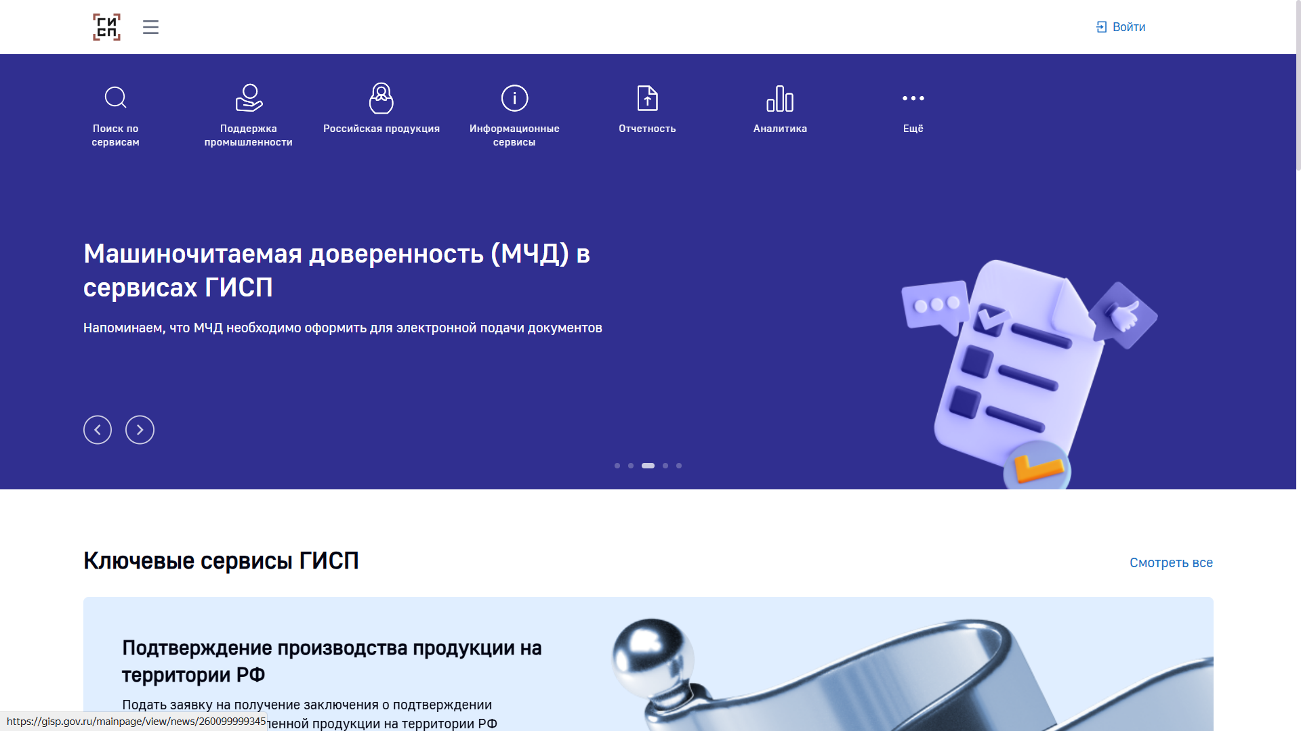
www.uroookks.ru

Slide 35
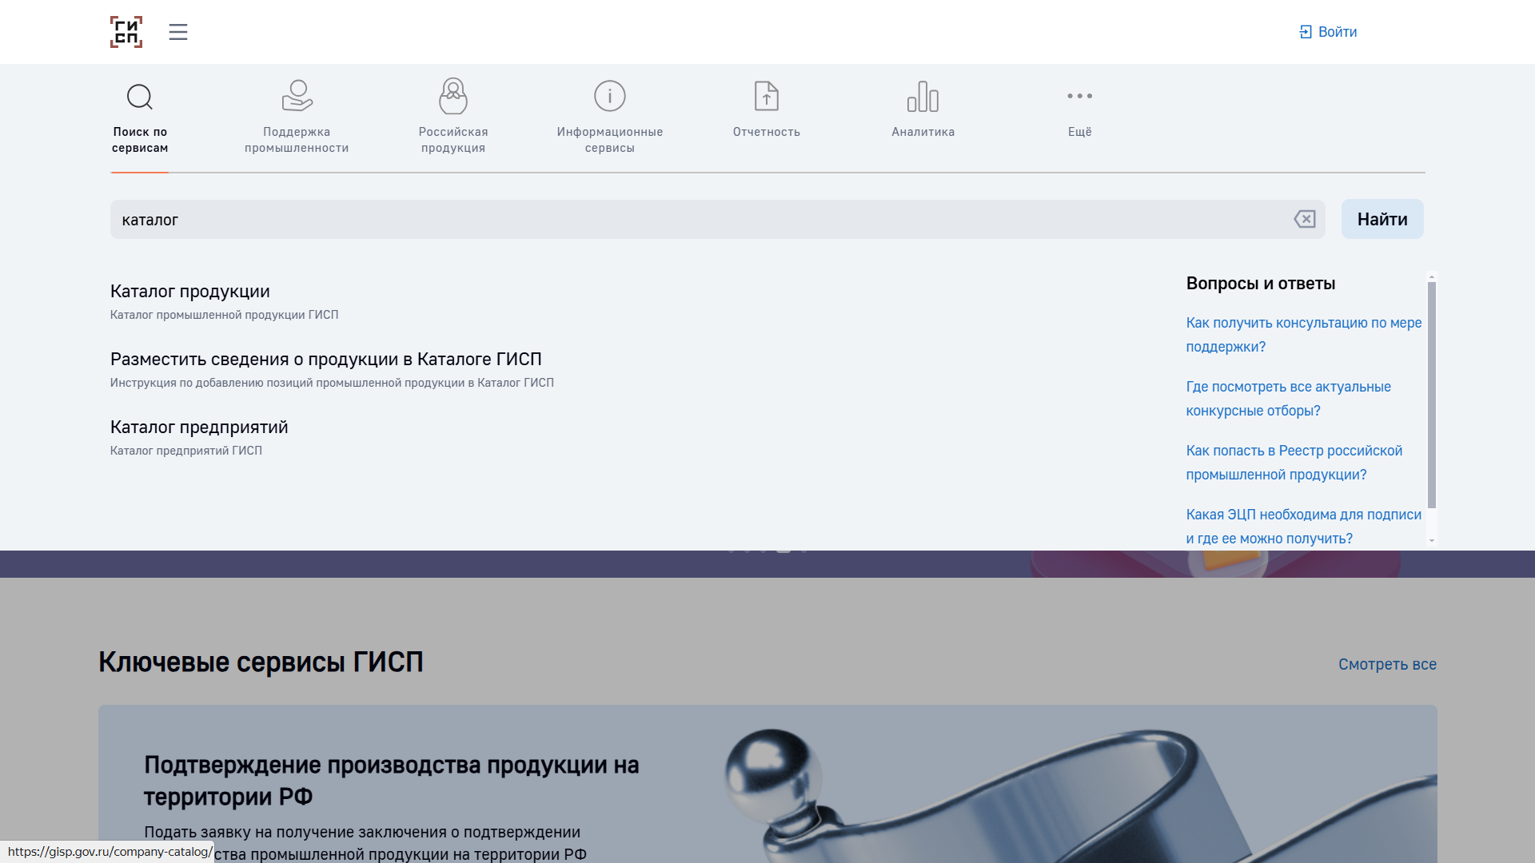
www.uroookks.ru

Slide 36
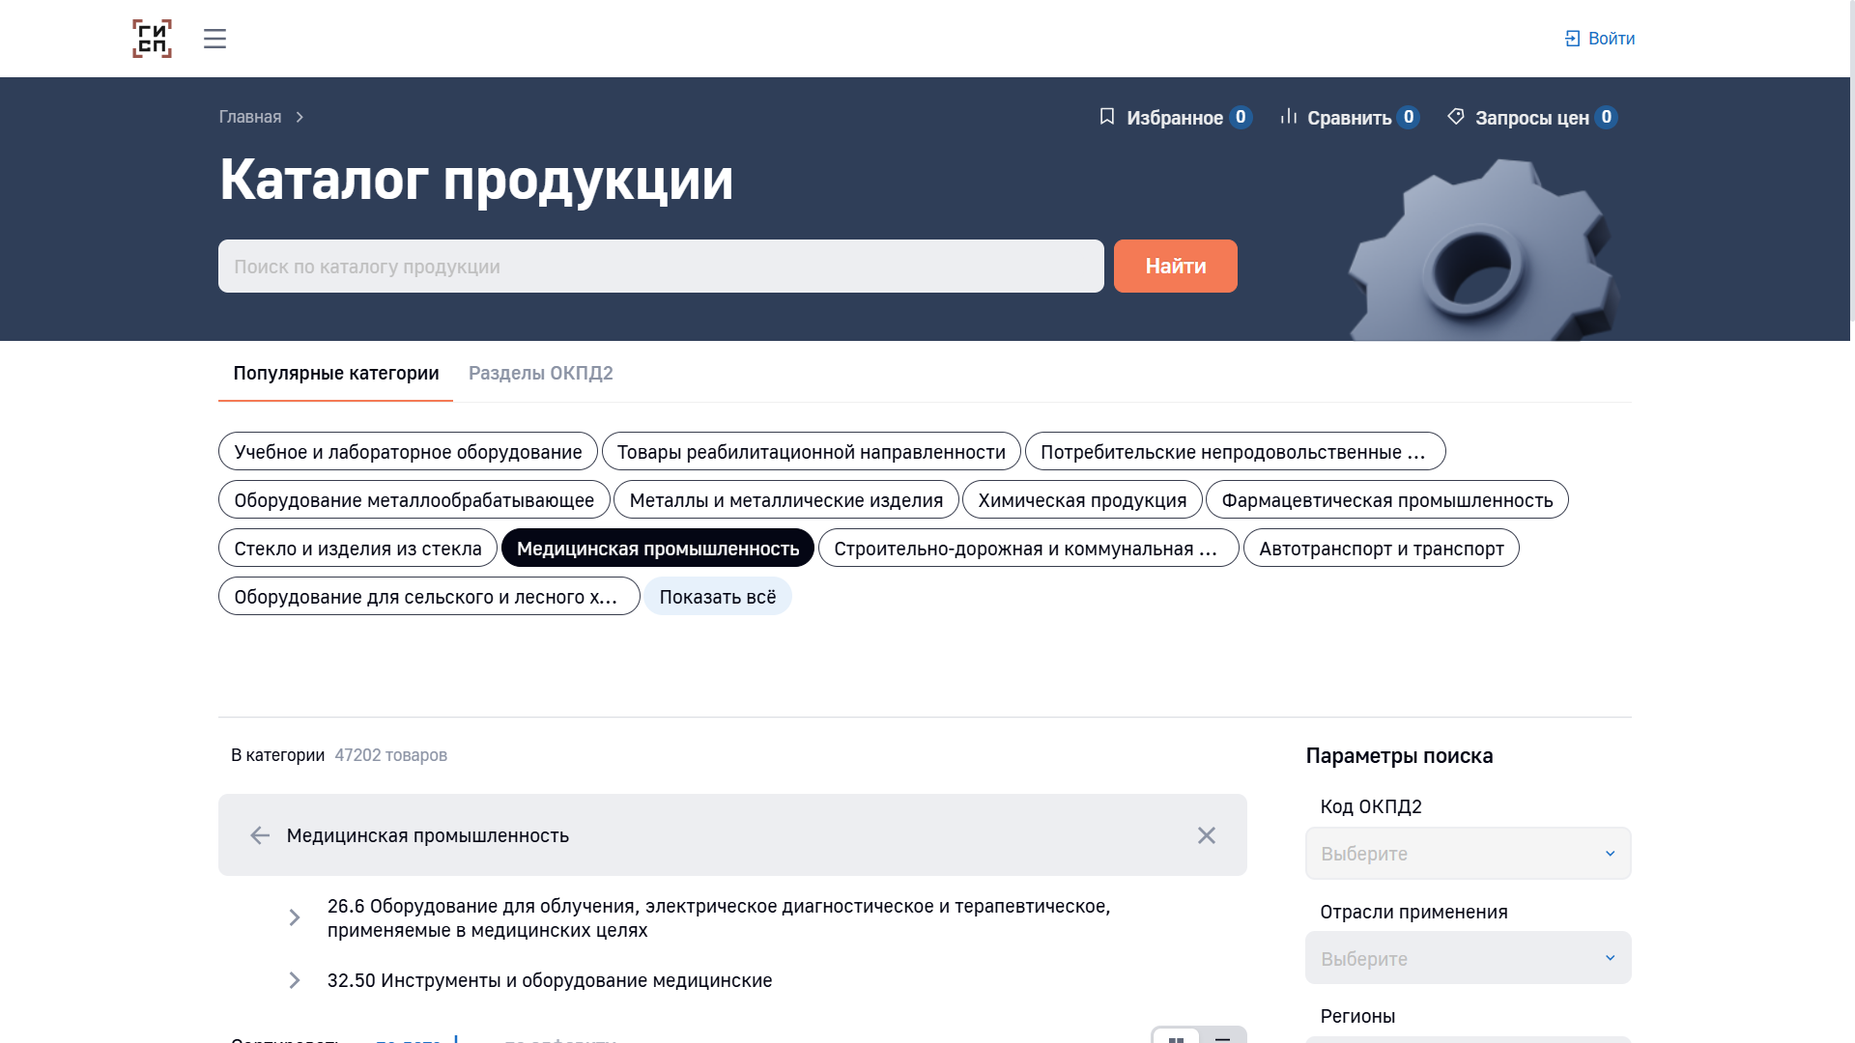
www.uroookks.ru

Slide 37
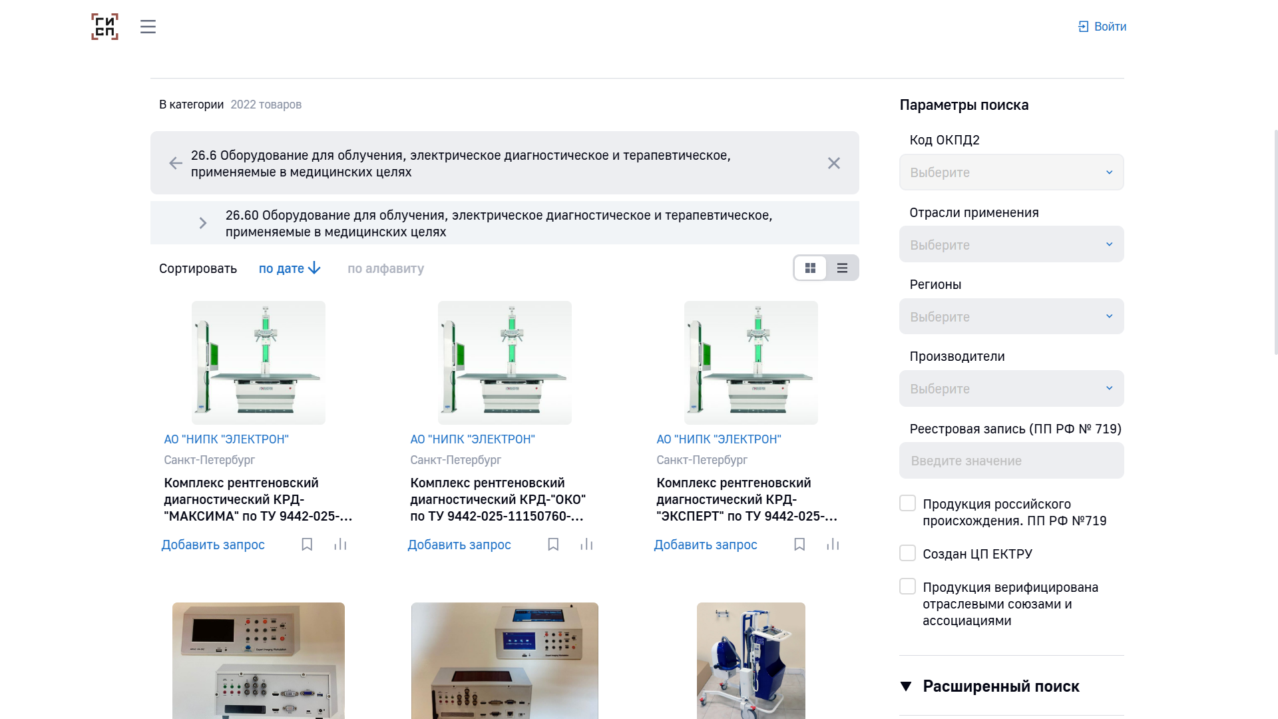
www.uroookks.ru

Slide 38
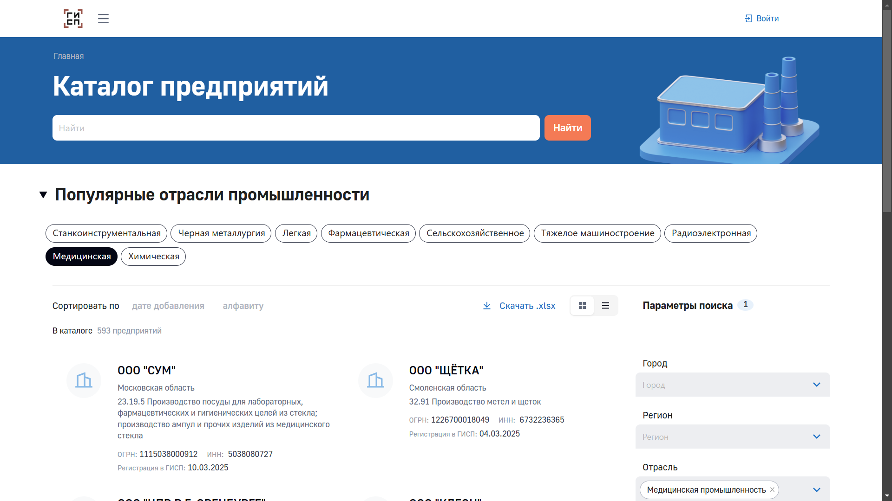
www.uroookks.ru

Slide 39
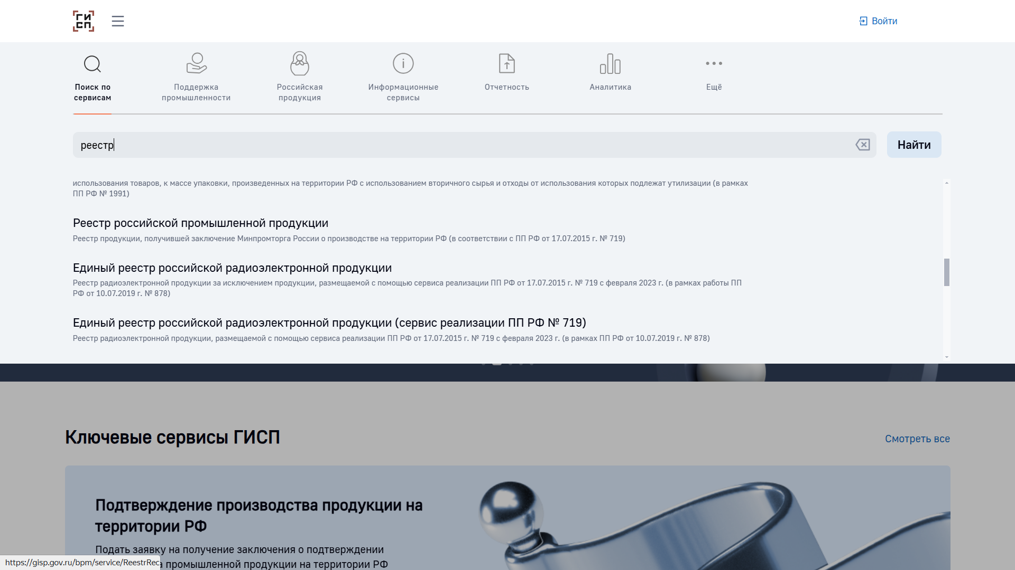
www.uroookks.ru

Slide 40
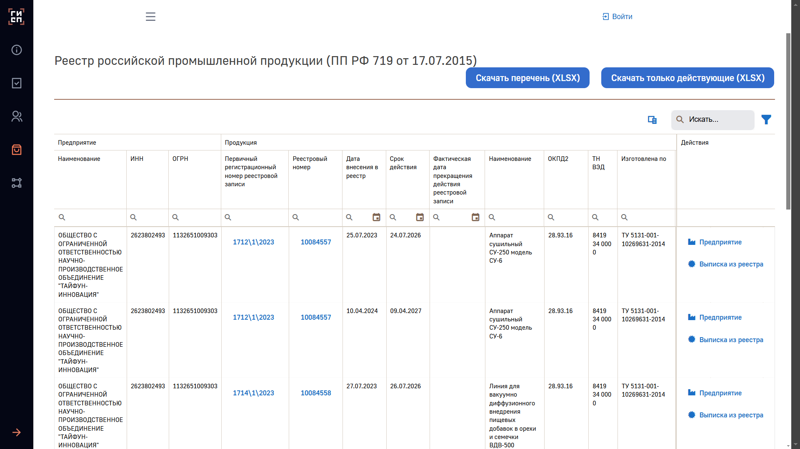
www.uroookks.ru

Slide 41
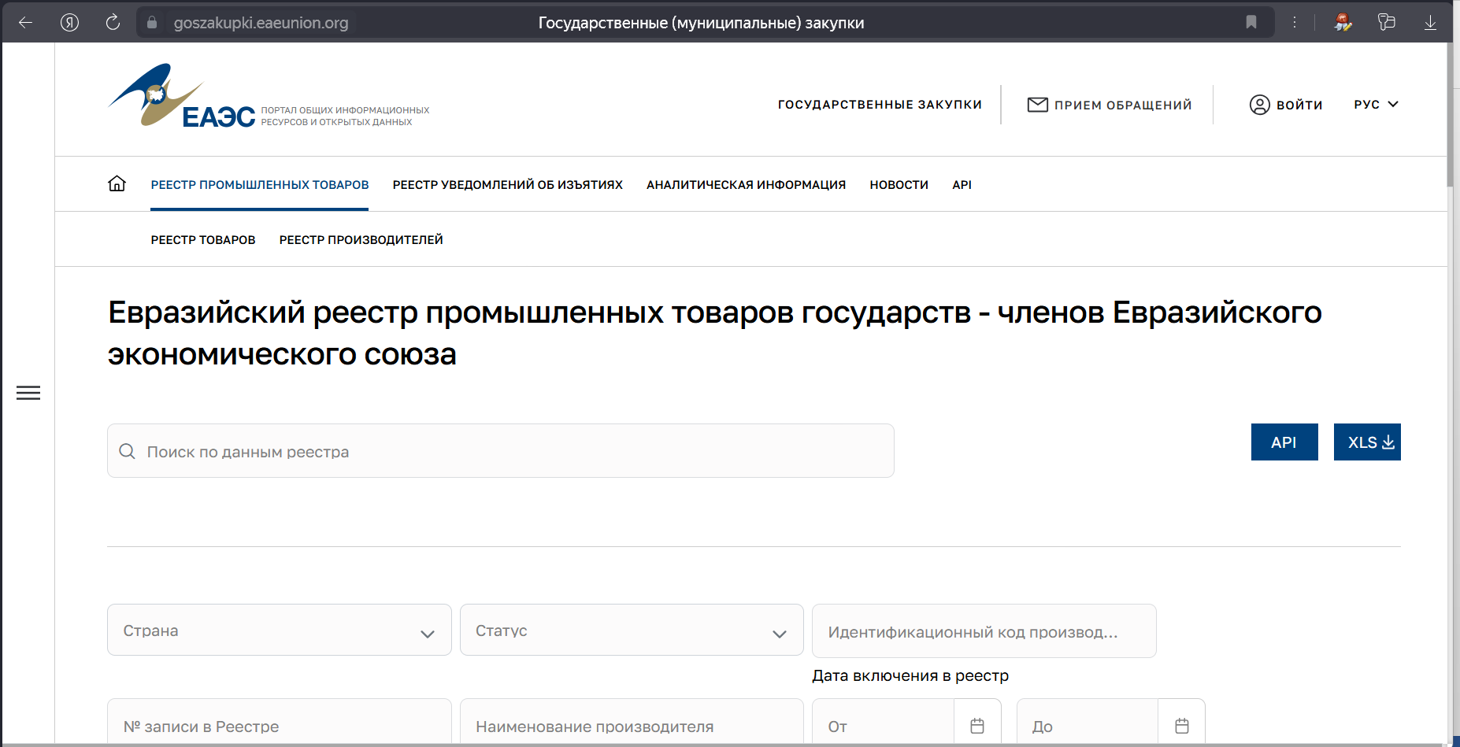
www.uroookks.ru

Slide 42
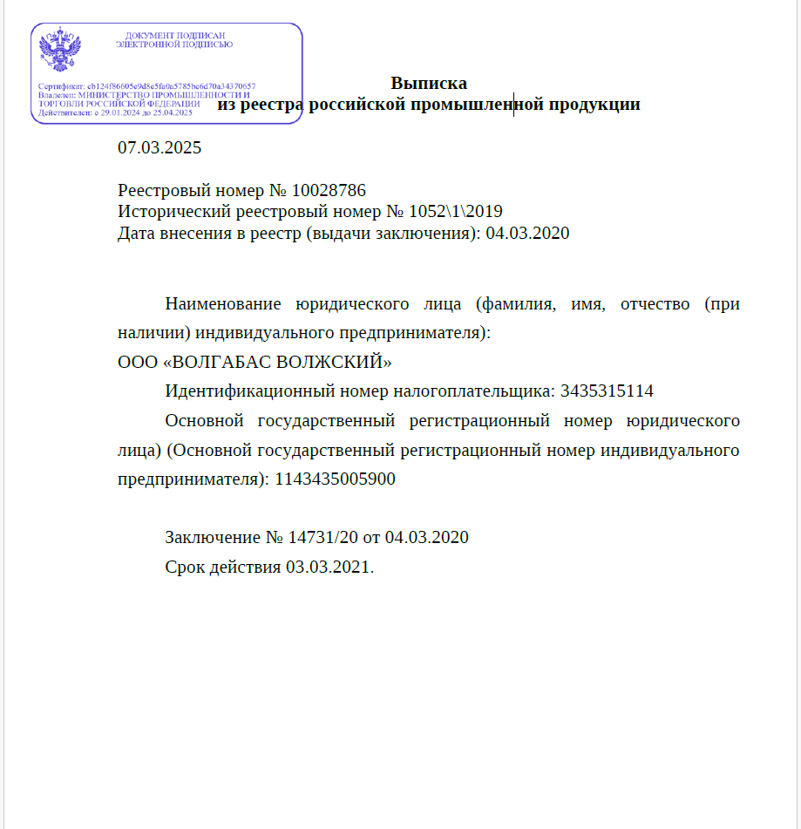
www.uroookks.ru

Slide 43
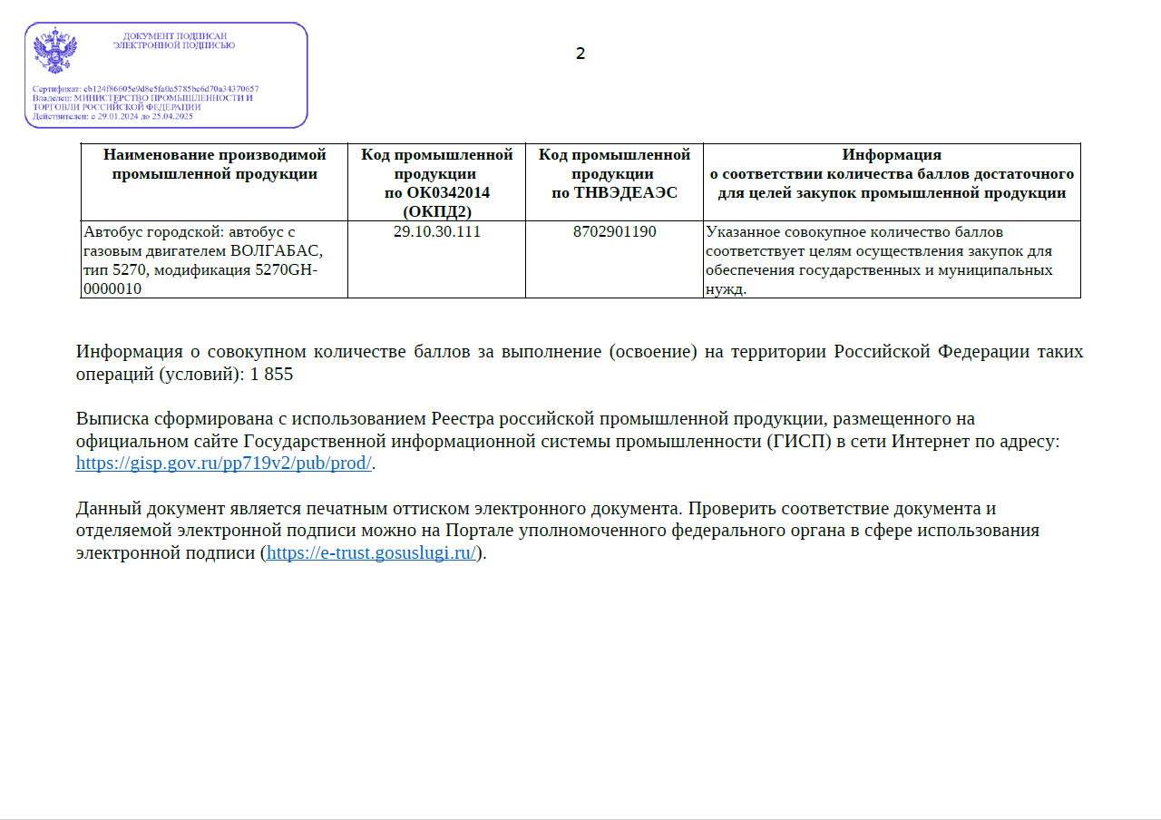
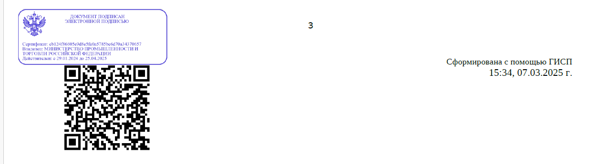
www.uroookks.ru

Slide 44
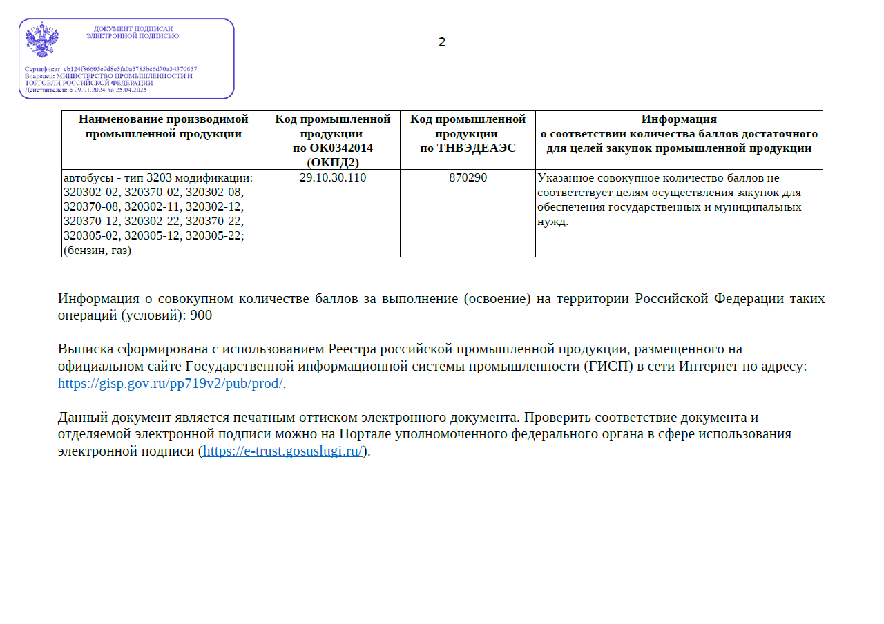
www.uroookks.ru

Slide 45
Запрет закупок ПО
www.uroookks.ru

Slide 46
Пункт 4 о) запрет закупок ПО, указанного в позиции 146 приложения N 1:
также применяется, если такое ПО включено в состав объекта закупки наряду с иными товарами, работами, услугами;
применяется в отношении ПО, реализуемого, независимо от вида договора, на материальном носителе и (или) в электронном виде по каналам связи, а также исключительных прав на ПО и прав использования ПО;
не применяется при осуществлении закупок ПО, сведения о котором и (или) о закупке которого составляют государственную тайну;
www.uroookks.ru

Slide 47
Пункт 4 с) под ПО, указанным в позиции 146 приложения N 1 понимается ПО и (или) права на него возникшие вследствие:
поставки на материальном носителе и (или) в электронном виде по каналам связи, а также предоставления в пользование ПО посредством использования каналов связи и внешней информационно-технологической и программно-аппаратной инфраструктуры, обеспечивающей сбор, обработку и хранение данных (услуги облачных вычислений);
поставки, технического обслуживания персональных электронных вычислительных машин, устройств терминального доступа, серверного оборудования и иных средств вычислительной техники, на которых ПО подлежит установке в результате исполнения контракта;
выполнения работ, оказания услуг, связанных с разработкой, модификацией, модернизацией ПО, в том числе в составе существующих автоматизированных систем, если такие работы или услуги сопряжены с предоставлением заказчику прав на использование ПО или расширением ранее предоставленного объема прав;
оказания услуг, связанных с сопровождением, технической поддержкой, обновлением ПО, в том числе в составе существующих автоматизированных систем, если такие услуги сопряжены с предоставлением заказчику прав на использование ПО или расширением ранее предоставленного объема прав;
www.uroookks.ru

Slide 48
Каталог товаров, работ, услуг для обеспечения государственных и муниципальных нужд
58.29.11.000-00000004
Программное обеспечение
Единица измерения: Условная единица
58.29.11.000-00000003
Программное обеспечение
Единица измерения: Штука
Обязательное применение
26.03.2025 - Бессрочно
Включено в каталог
17.01.2025
Обновлено
17.01.2025
www.uroookks.ru

Slide 49
Пункт 4 х) при закупки ПО, указанного в позиции 146 приложения N 1, заявка на участие в закупке, в которой содержится предложение ПО, реестровая запись о котором в реестре российского ПО или реестре евразийского ПО не содержит информацию о соответствии предлагаемого ПО дополнительным требованиям к ПО, приравнивается к заявке на участие в закупке, в которой содержится предложение ПО, происходящего из иностранного государства, если на участие в такой закупке подана заявка на участие в закупке, признанная по результатам ее рассмотрения соответствующей установленным требованиям и содержащая предложение о ПО, реестровая запись о котором в реестре российского ПО или реестре евразийского ПО содержит информацию о соответствии предлагаемого ПО дополнительным требованиям к ПО.
www.uroookks.ru

Slide 50
В соответствии с разделом 2 дополнительных требований, утвержденных Постановление № 325, требования к составу, функциональным характеристикам и среде функционирования предъявляются к офисному программному обеспечению, к которому относятся: операционная система, коммуникационное программное обеспечение, офисный пакет, почтовые приложения, органайзер, средства просмотра, интернет-браузер, редактор презентаций, табличный редактор, текстовый редактор, программное обеспечение файлового менеджера, справочно-правовая система, программное обеспечение системы электронного документооборота и средства антивирусной защиты).
Информация о соответствии или несоответствии дополнительным требованиям содержится в печатной форме сведений, содержащихся в записи о программном обеспечении, включенном в реестр российского ПО или реестр евразийского ПО.
https://reestr.digital.gov.ru/reestr/ - реестр российского ПО
https://eac-reestr.digital.gov.ru/ - реестр евразийского ПО
www.uroookks.ru

Slide 51
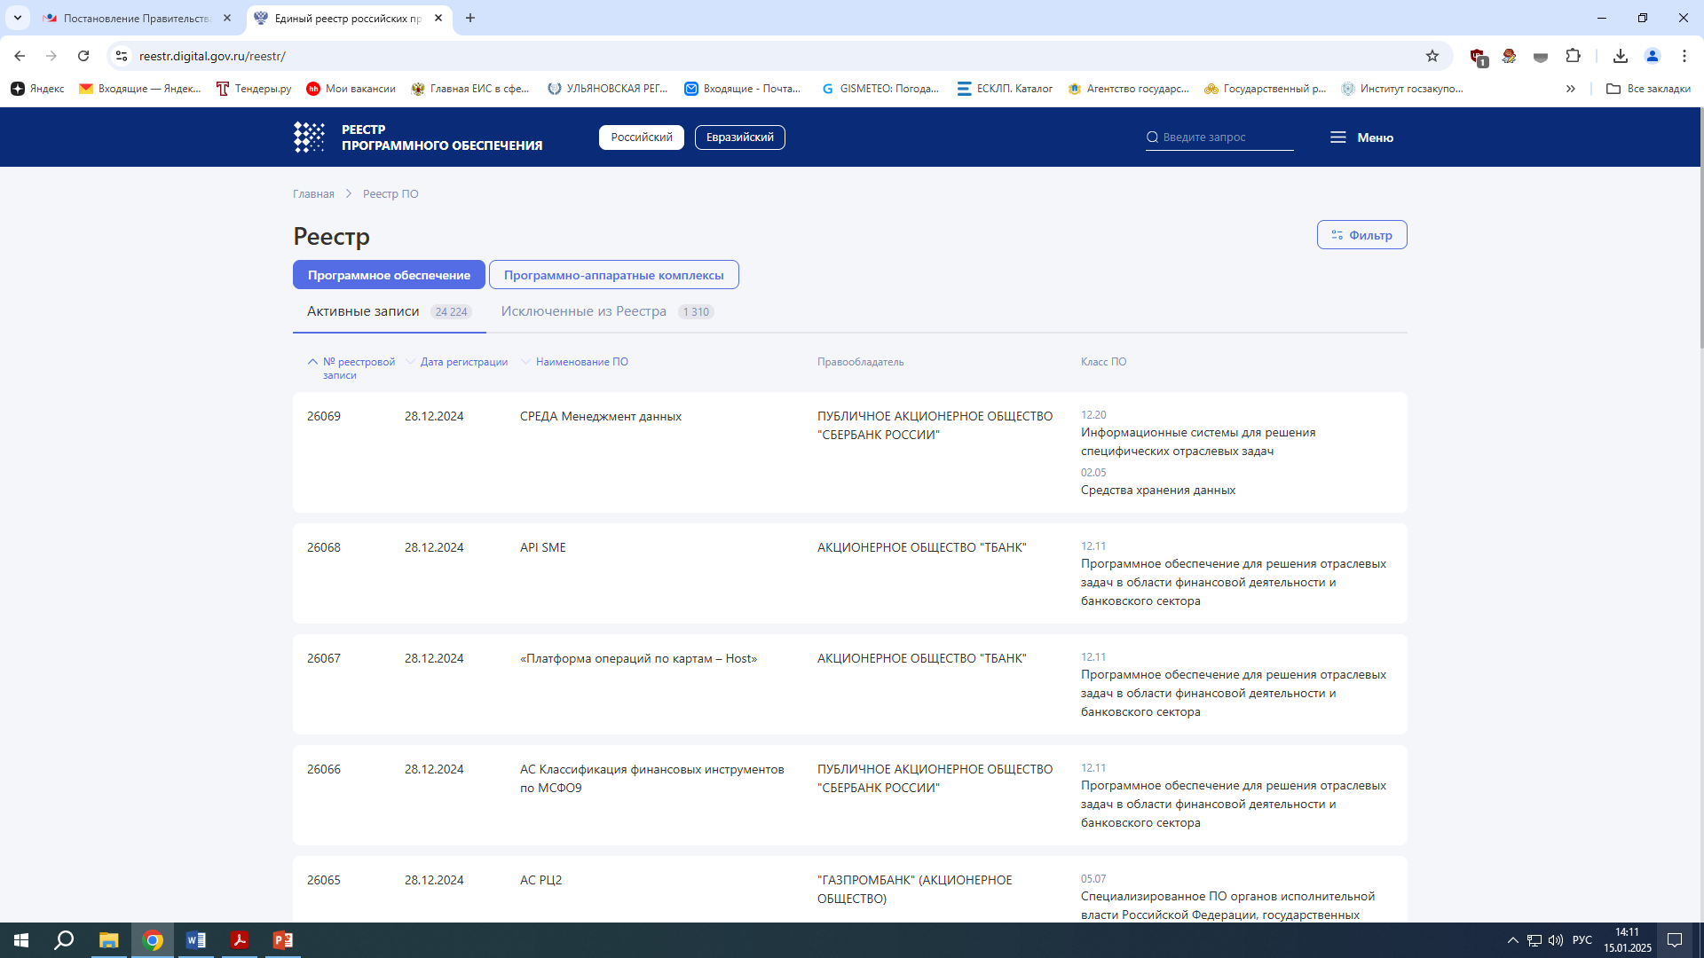
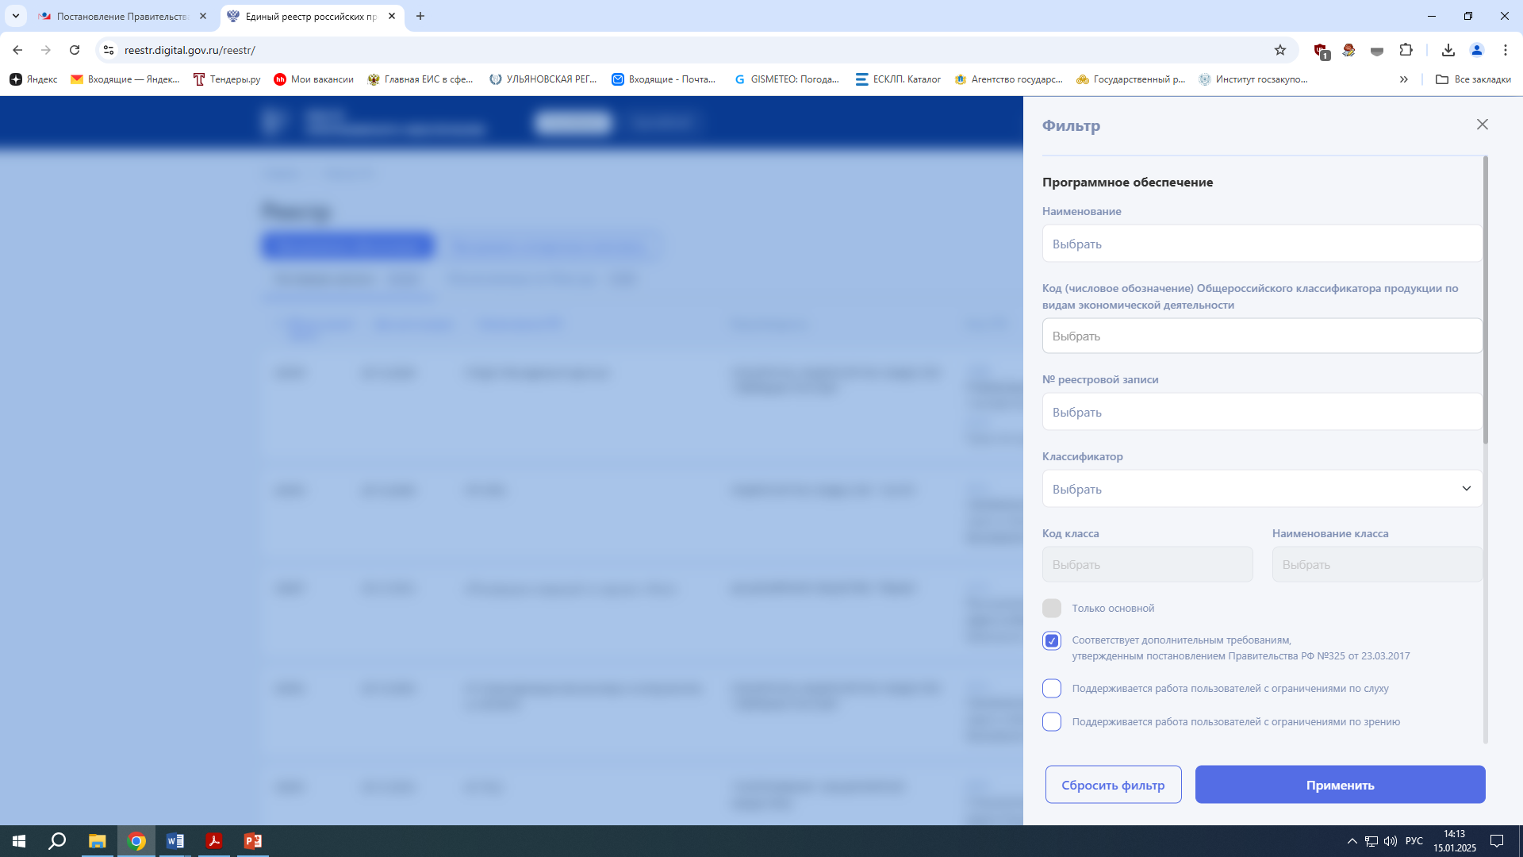
www.uroookks.ru

Slide 52
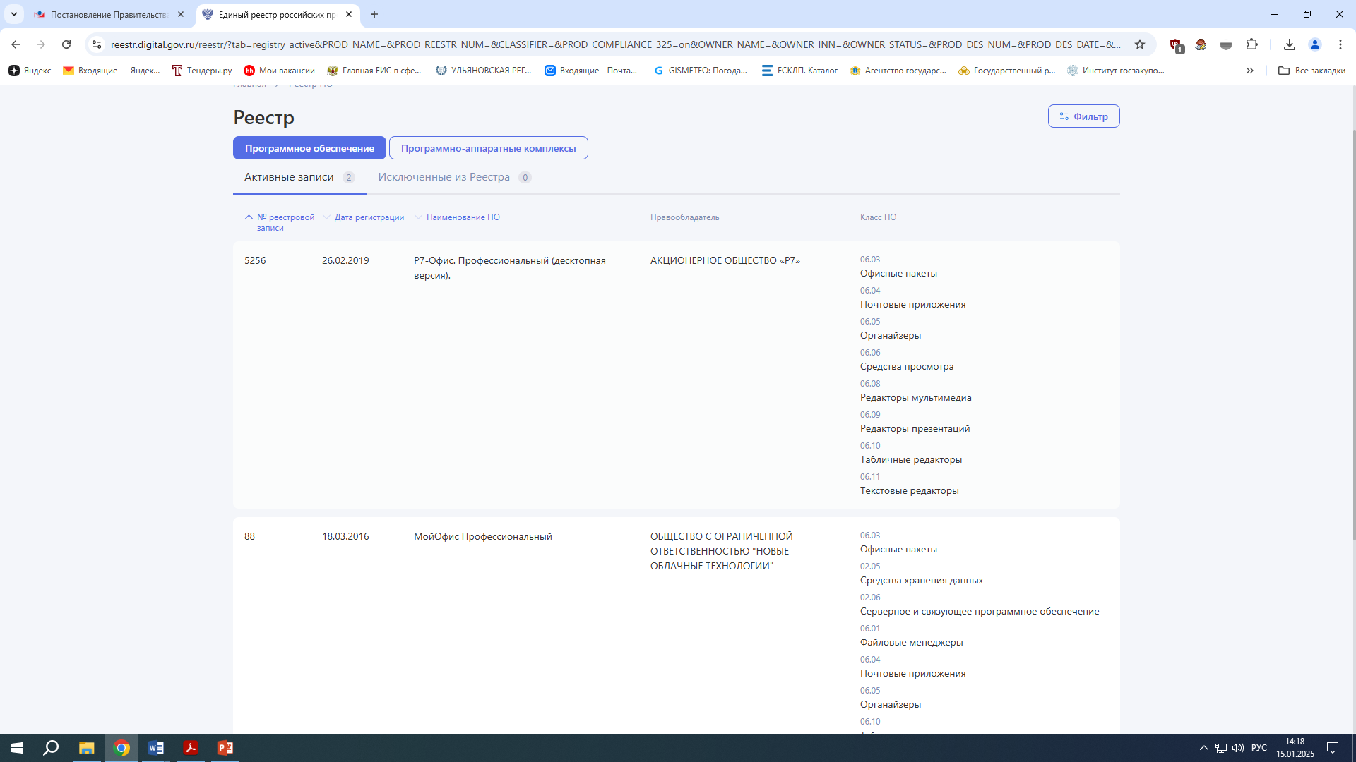
www.uroookks.ru

Slide 53
Запрет может не применяться при наступлении одного из следующих случаев (пункт 5):
е) при осуществлении закупки ПО, указанного в позиции 146 приложения N 1, - отсутствие в реестре российского ПО и реестре евразийского ПО по состоянию на день, предшествующий дню размещения в ЕИС извещения об осуществлении закупки, заключения контракта (договора) с единственным, сведений о ПО, соответствующем тому же классу ПО, что и ПО, являющееся объектом закупки (предметом закупки). В этом случае в описание объекта закупки (предмета закупки) включается обоснование неприменения запрета, содержащее:
указание на подпункт е) пункта 5 Постановления 1875;
класс (классы) ПО, которому (которым) должно соответствовать ПО, являющееся объектом закупки (предметом закупки);
требования к функциональным, техническим и эксплуатационным характеристикам ПО, являющегося объектом закупки (предметом закупки), с указанием класса (классов), которому (которым) должно соответствовать такое ПО;
www.uroookks.ru

Slide 54
Запрет может не применяться при наступлении одного из следующих случаев (пункт 5):
ж) при осуществлении закупки ПО, указанного в позиции 146 приложения N 1, ПО, сведения о котором по состоянию на день, предшествующий дню размещения в ЕИС извещения, заключения контракта (договора) с единственным, включены в реестр российского ПО и (или) реестр евразийского ПО и которое соответствует тому же классу ПО, что и ПО, являющееся объектом закупки (предметом закупки), по своим функциональным, техническим и (или) эксплуатационным характеристикам не соответствует установленным заказчиком требованиям.
В этом случае в описание объекта закупки (предмета закупки) включается обоснование неприменения запрета, содержащее:
указание на подпункт ж) пункта 5 Постановления 1875;
класс (классы) ПО, которому (которым) должно соответствовать ПО, являющееся объектом закупки (предметом закупки);
требования к функциональным, техническим и эксплуатационным характеристикам ПО, являющегося объектом закупки (предметом закупки), с указанием класса (классов), которому (которым) должно соответствовать такое ПО;
функциональные, технические и (или) эксплуатационные характеристики (в том числе их значения), по которым ПО, сведения о котором включены в реестр российского ПО и (или) реестр евразийского ПО, не соответствует установленным заказчиком требованиям по каждому ПО (с указанием названия ПО), сведения о котором включены в реестр российского ПО и (или) реестр евразийского ПО и которое соответствует тому же классу ПО, что и ПО, являющееся объектом закупки (предметом закупки).
www.uroookks.ru

Slide 55
3 г) для подтверждения происхождения программ для электронных вычислительных машин и (или) баз данных (далее - ПО), указанных в позиции 146 приложения N 1, из РФ - порядковый номер реестровой записи из единого реестра российских программ для электронных вычислительных машин и баз данных (далее - реестр российского программного обеспечения);
3 д) для подтверждения происхождения ПО, указанного в позиции 146 приложения N 1, из РФ и его соответствия дополнительным требованиям к программам для электронных вычислительных машин и базам данных, сведения о которых включены в реестр российского ПО, утвержденным ПП РФ от 23 марта 2017 г. N 325 (далее - дополнительные требования к ПО), - порядковый номер реестровой записи из реестра российского ПО, содержащей информацию о соответствии ПО дополнительным требованиям;
www.uroookks.ru

Slide 56
3 е) для подтверждения происхождения ПО, указанного в позиции 146 приложения N 1, из государств - членов ЕАЭС, за исключением РФ, - порядковый номер реестровой записи из единого реестра программ для электронных вычислительных машин и баз данных из государств - членов ЕАЭС, за исключением РФ (далее - реестр евразийского ПО);
3 ж) для подтверждения происхождения ПО, указанного в позиции 146 приложения N 1, из государств - членов ЕАЭС, за исключением РФ, и его соответствия дополнительным требованиям к ПО - порядковый номер реестровой записи из реестра евразийского ПО, содержащей информацию о соответствии ПО дополнительным требованиям к ПО;
www.uroookks.ru

Slide 57
Ограничения
www.uroookks.ru

Slide 58
Ограничение закупок товаров (в том числе поставляемых при выполнении закупаемых работ, оказании закупаемых услуг), происходящих из иностранных государств, работ, услуг, соответственно выполняемых, оказываемых иностранными лицами по перечню согласно приложению № 2 (п. 1 пп.б);
все заявки, содержащие предложения о товаре из иностранного государства, подлежат отклонению в соответствии с п. 4 ч. 12 ст. 48 Закона № 44-ФЗ, если подана и по результатам рассмотрения признана соответствующей, заявка, содержащая предложение о поставке товара российского происхождения (правило «второй лишний»);
при исполнении контракта замена товара на происходящий из иностранного государства товар, не допускается;
все заявки, поданные иностранными лицами, подлежат отклонению, если поданная российским лицом заявка признана соответствующей требованиям (правило «второй лишний»);
www.uroookks.ru

Slide 59
Приложение № 2, содержащее ТРУ (465 позиций), в отношении которых установлено ограничение, содержит следующие виды товаров (работы и услуги отсутствуют):
промышленные товары, радиоэлектронная продукция, медицинские изделия (позиции 1 - 432 приложения № 2);
препараты лекарственные (позиция № 433 приложения № 2);
пищевые продукты (позиции 434 - 465 приложения № 2).
www.uroookks.ru

Slide 60
Пункт 4 п) ограничение закупок товаров, указанных в позициях 362 - 432 приложения N 2 применяется при осуществлении закупок товаров, являющихся медицинскими изделиями;
362. | Изделия санитарно-гигиенические - абсорбирующее белье (подгузники (за исключением размера XS (сверхмалые), пеленки) | 17.22.12.130 32.50.50.149 13.95.10.190 32.50.50
363. | Микроисточники с йодом-125 | 26.60.11.130
364. | Медицинские изделия, содержащие антисептические и дезинфицирующие препараты | 20.20.14.000
365. | Питательные среды селективные и неселективные | 20.59.52.140 20.59.52.150
366. | Наборы реагентов для неонатального скрининга в сухих пятнах крови | 21.20.23.110
367. | Наборы (комплекты) реагентов для гематологических анализаторов | 21.20.23.110
www.uroookks.ru

Slide 61
Ограничение может не применяться при осуществлении закупок (пункт 6):
а) товара определенного товарного знака ввиду его несовместимости с товарами, на которых размещаются другие товарные знаки, и необходимости обеспечения взаимодействия закупаемого товара с товарами, используемыми заказчиком, за исключением случаев осуществления закупок товара, указанного в позиции 371 приложения N 2 (Тест-полоски для определения содержания глюкозы в крови, соответствующие коду 248900 вида медицинского изделия в соответствии с номенклатурной классификацией);
б) товара из числа запасных частей и расходных материалов к машинам и оборудованию, используемым заказчиком, в соответствии с технической документацией на указанные машины и оборудование. Положения настоящего подпункта не применяются при осуществлении закупок товаров, указанных в приложении N 2 к настоящему постановлению и являющихся расходными материалами, комплектующими, принадлежностями к медицинским изделиям;
в) товаров, указанных в позициях 100 и 101 приложения N 2, в целях обеспечения нужд спорта высших достижений (Оружие спортивное огнестрельное с нарезным стволом и Патроны и боеприпасы прочие и их детали);
г) товара из числа запасных частей и деталей к используемому оружию спортивному огнестрельному с нарезным стволом, происходящему из иностранного государства.
www.uroookks.ru

Slide 62
Пункт 3. Информацией и документами, подтверждающими страну происхождения товара для целей настоящего постановления, являются:
а-б) для подтверждения происхождения товаров, указанных в позициях 1 - 433 приложения N 2, из Российской Федерации (членов Евразийского экономического союза) - номер реестровой записи из реестра российской промышленной продукции (из евразийского реестра промышленных товаров), содержащей в том числе:
информацию о совокупном количестве баллов, которое составляет или превышает значение, определенное ПП РФ от 17 июля 2015 г. N 719;
информацию об уровне радиоэлектронной продукции (для товара, являющегося радиоэлектронной продукцией первого уровня или радиоэлектронной продукцией второго уровня);
Положения подпунктов «а-б" пункта 3 в части, касающейся товаров, указанных в позициях 400 – 432 (медицинские изделия) приложения N 2, применяются с 1 сентября 2025 г.(пп.б п.10)
www.uroookks.ru

Slide 63
Пункт 10 в) при осуществлении закупок товаров, указанных в позициях 362 – 399 (медицинские изделия) и 433 (лекарственные препараты) приложения N 2, извещения об осуществлении которых размещены в единой информационной системе и приглашения принять участие в которых направлены либо контракты (договоры) с единственным поставщиком (подрядчиком, исполнителем) при осуществлении которых заключены по 31 августа 2025 г. включительно, документом, подтверждающим происхождение таких товаров из государств - членов ЕАЭС, в том числе из Российской Федерации, наряду с информацией, предусмотренной подпунктами "а" и "б" пункта 3 настоящего постановления, является сертификат о происхождении товара, выданный уполномоченным органом (организацией) государства - члена Евразийского экономического союза по форме, установленной Правилами определения страны происхождения товаров, являющимися неотъемлемой частью Соглашения о Правилах определения страны происхождения товаров в Содружестве Независимых Государств от 20 ноября 2009 г. (далее - Правила определения страны происхождения товаров), и в соответствии с критериями определения страны происхождения товаров, предусмотренными Правилами определения страны происхождения товаров;
www.uroookks.ru

Slide 64
Пункт 10 г) при осуществлении закупок товаров, указанных в позициях 400 – 432 (медицинские изделия) приложения N 2, извещения об осуществлении которых размещены в ЕИС либо контракты (договоры) с единственным заключены по 31 августа 2025 г. включительно, информацией и документами, подтверждающими происхождение таких товаров из государств - членов ЕАЭС, в том числе из Российской Федерации, являются следующие информация и документы в совокупности:
сертификат о происхождении товара, выданный уполномоченным органом (организацией) государства - члена ЕАЭС по форме, установленной Правилами определения страны происхождения товаров;
акт экспертизы ТПП РФ или аналогичный документ, выданный уполномоченным органом (организацией) государства - члена ЕАЭС, содержащий информацию о рассчитанной доле стоимости используемых для производства одной единицы медицинского изделия иностранных материалов (сырья) в цене конечной продукции, величина которой не превышает предельные значения согласно приложению N 4;
реквизиты (дата и номер) документа, подтверждающего соответствие производства медицинских изделий требованиям ГОСТ ISO 13485-2017 "Межгосударственный стандарт. Изделия медицинские. Системы менеджмента качества. Требования для целей регулирования"
www.uroookks.ru

Slide 65
з) указание в заявке на участие в закупке наименования страны происхождения товара, наименование страны происхождения товара в соответствии с общероссийским классификатором, используемым для идентификации стран мира:
для подтверждения происхождения товаров из Российской Федерации, не указанных в позициях 1 – 433 (все, кроме продуктов питания) приложения N 2;
для подтверждения происхождения товара из иностранного государства, за исключением предусмотренных настоящим пунктом случаев, при которых предусмотрены иные информация и документы, подтверждающие происхождение товара из государств - членов Евразийского экономического союза;
www.uroookks.ru

Slide 66
 | Страна происхождения | Реестровая запись
Заявка № 1 | Германия |  | Отклонили по п.4 ч.12 ст.48
Заявка № 2 | Россия | - | Отклонили по п.4 ч.12 ст.48
Заявка № 3 | Казахстан | - | Отклонили по п.4 ч.12 ст.48
Заявка № 4 | Россия | +
Заявка № 5 | Беларусь | - | Отклонили по п.4 ч.12 ст.48
www.uroookks.ru

Slide 67
Товары российского происхождения, в наибольшей степени удовлетворяющие требованиям к промышленной продукции, предъявляемым в соответствии с законодательством в сфере промышленной политики в целях отнесения этой продукции к российской промышленной продукции.
Статья 27 часть 6.
Правительство Российской Федерации вправе установить случаи, при которых при осуществлении закупок промышленной продукции, в отношении которых Правительством Российской Федерации приняты меры, предусмотренные пунктом 1 части 2 статьи 14 настоящего Федерального закона, заявка на участие в закупке, в которой содержится предложение о поставке товара российского происхождения, приравнивается к заявке на участие в закупке, в которой содержится предложение о поставке товара, происходящего из иностранного государства, если на участие в такой закупке подана заявка на участие в закупке, признанная по результатам ее рассмотрения соответствующей требованиям извещения об осуществлении закупки, документации о закупке (если настоящим Федеральным законом предусмотрена документация о закупке) и содержащая предложение о поставке товара российского происхождения, в наибольшей степени удовлетворяющего требованиям к промышленной продукции, предъявляемым в соответствии с законодательством в сфере промышленной политики в целях отнесения этой продукции к российской промышленной продукции.
www.uroookks.ru

Slide 68
Пункт 4 т) при осуществлении закупок товаров, указанных в позициях 195, 197 - 199 и 203 приложения N 2 заявка на участие в закупке, в которой содержится предложение о поставке товара российского происхождения, являющегося радиоэлектронной продукцией, не признанной в соответствии с ПП РФ от 17 июля 2015 г. N 719 радиоэлектронной продукцией первого уровня, приравнивается к заявке, в которой содержится предложение о поставке товара, происходящего из иностранного государства, если на участие в такой закупке подана заявка, признанная по результатам ее рассмотрения соответствующей требованиям и содержащая предложение о поставке товара российского происхождения, являющегося радиоэлектронной продукцией, признанной радиоэлектронной продукцией первого уровня;
Пункт 7 б) при осуществлении закупок товаров, указанных в позициях 195, 197 - 199 и 203 приложения N 2, контракт должен содержать условие о том, что, если контракт предусматривает поставку радиоэлектронной продукции, признаваемой радиоэлектронной продукцией первого уровня, замена такой продукции на радиоэлектронную продукцию, не признаваемую радиоэлектронной продукцией первого уровня, не допускается.
www.uroookks.ru

Slide 69
Преимущество
www.uroookks.ru

Slide 70
пункт 4:
б) если объект закупки (предмет закупки) включает хотя бы один товар, не указанный в приложении N 1 и N 2, в отношении заявки, содержащей предложение о поставке товаров только российского происхождения, применяется преимущество при условии, что:
при осуществлении закупки по Закону № 44-ФЗ в числе заявок, которым присваиваются порядковые номера, имеется заявка на участие в закупке, содержащая предложение о поставке хотя бы одного товара, происходящего из иностранного государства;
www.uroookks.ru

Slide 71
Преимущество установлено в отношении товаров российского происхождения (в том числе поставляемых при выполнении закупаемых работ, оказании закупаемых услуг) (п.1 пп.в);
при присвоении порядкового номера заявке, содержащей предложение о поставке товара только российского происхождения, осуществляется снижение на 15 % ценового предложения этого участника закупки (либо увеличение на 15 % в случае подачи им предложения о размере платы, подлежащей внесению за заключение контракта);
контракт заключается без учета снижения ценового предложения, цены за единицу товара либо увеличения ценового предложения;
при исполнении контракта допускается замена товара (с учетом особенностей, предусмотренных частью 7 статьи 95) исключительно на товар российского происхождения, если контракт предусматривает поставку товара российского происхождения.
www.uroookks.ru

Slide 72
Пункт 3. Информацией и документами, подтверждающими страну происхождения товара для целей настоящего постановления, являются:
з) указание в заявке на участие в закупке наименования страны происхождения товара, наименование страны происхождения товара в соответствии с общероссийским классификатором, используемым для идентификации стран мира:
для подтверждения происхождения товаров из Российской Федерации, не указанных в позициях 1 – 146 (товары+ПО) приложения N 1, позициях 1 – 433 (все, кроме продуктов питания) приложения N 2;
для подтверждения происхождения товара из иностранного государства, за исключением предусмотренных настоящим пунктом случаев, при которых предусмотрены иные информация и документы, подтверждающие происхождение товара из государств - членов Евразийского экономического союза;
www.uroookks.ru

Slide 73
 | Страна происхождения | Реестровая запись | Ценовое предложение | Оценка заявок | Цена контракта
Заявка № 1 | Германия |  | 102 тыс.руб.
Заявка № 2 | Китай |  | 86 тыс.руб.
Заявка № 3 | Казахстан | - | 87 тыс.руб.
Заявка № 4 | Россия | + | 100 тыс.руб. | 100 тыс.руб. – 15% = 85 тыс.руб | 100 тыс.руб.
Заявка № 5 | Беларусь | - | 96 тыс.руб.
www.uroookks.ru

Slide 74
 | Страна происхождения | Реестровая запись | Ценовое предложение | Оценка заявок | Цена контракта
Заявка № 1 | Германия |  | 102 тыс.руб.
Заявка № 2 | Китай |  | 83 тыс.руб. |  | 83 тыс.руб.
Заявка № 3 | Казахстан | - | 87 тыс.руб.
Заявка № 4 | Россия | + | 100 тыс.руб. | 100 тыс.руб. – 15% = 85 тыс.руб
Заявка № 5 | Беларусь | - | 96 тыс.руб.
www.uroookks.ru

Slide 75
Формирование лотов
www.uroookks.ru

Slide 76
Пункт 4
в) если иное не установлено в соответствии с Законом № 44-ФЗ и принятыми в соответствии с ним НПА, в том числе настоящим постановлением, допускается включать в один объект закупки (предмет закупки) ТРУ как указанные в приложении N 1 и N 2, так и не указанные в таких приложениях, при этом:
к включенным в объект закупки ТРУ, указанным в приложении N 1, применяются положения, касающиеся запрета;
к включенным в объект закупки ТРУ, указанным в приложении N 2, применяются положения, касающиеся ограничения;
к включенным в объект закупки товарам, не указанным в приложении N 1 и N 2, применяются положения, касающиеся преимущества;
преимущество, предоставляется заявке на участие в закупке, которая содержит предложение о поставке товара только российского происхождения, как в отношении включенных в объект закупки товаров, не указанных в приложении N 1 и N 2, так и включенных в объект закупки товаров, указанных в таких приложениях;
www.uroookks.ru

Slide 77
 |  | Заявка № 1 | Заявка № 2 | Заявка № 3 | Заявка № 4 | Заявка № 5
№ 1 | Из перечня № 1 | Россия | Иностранный | Россия | Россия | Иностранный
№ 2 | Из перечня № 2 | Россия | Россия | Россия | Иностранный | Россия
№ 3 | Из перечня № 2 | Россия | Россия | Россия | Россия | Иностранный
№ 4 | - | Россия | Россия | Иностранный | Россия | Россия
№ 5 | - | Россия | Россия | Россия | Россия | Россия
 | Ценовые предложения | 100 тыс.руб. |  | 86 тыс.руб
 | Оценка ценовых предложений | 100 – 15 % = 85 тыс.руб. |  | 86 тыс.руб.
 | Цена контракта | 100 тыс.руб.
www.uroookks.ru

Slide 78
Пункт 4 г) при осуществлении закупок (за исключением закупок у единственного), не могут быть включены в предмет одного контракта (одного лота) из приложения № 2:
товары, указанные в позициях 143 и 144 и товары, не указанные в таких позициях;
товары, указанные в позициях 145, 149 и 150 и товары, не указанные в таких позициях;
товары, указанные в позициях 146 - 148, 151 - 153 и 162 и товары, не указанные в таких позициях;
товары, указанные в позиции 154 и товары, не указанные в такой позиции;
товары, указанные в позициях 155 - 160 и товары, не указанные в таких позициях;
товары, указанные в позиции 161 и товары, не указанные в такой позиции;
товары, указанные в позиции 163 и товары, не указанные в такой позиции;
www.uroookks.ru

Slide 79
товары, указанные в позициях 17, 139 - 141 приложения N 1, 179, 189, 320 (в части дефибрилляторов), 362 - 432 приложения N 2, и товары, не указанные в таких позициях;
товары, указанные в позиции 237 приложения N 2, громкоговорители, усилители электрические звуковых частот, установки электрических усилителей звука, соответствующие кодам 26.40.42.110, 26.40.43.110, 26.40.43.120 по ОКПД 2, из числа товаров, указанных в позиции 241 приложения N 2, с другими товарами;
микрофоны и подставки для них, соответствующие коду 26.40.41.000 по ОКПД 2, из числа товаров, указанных в позиции 241 приложения N 2, с другими товарами;
www.uroookks.ru

Slide 80
указанные в позиции 433 приложения N 2 лекарственные препараты, включенные в перечень ЖНВЛП, (за исключением лекарственных препаратов, включенных в перечень стратегически значимых лекарственных средств,), и не включенные в такой перечень (если допускается включение в предмет одного контракта (одного лота), лекарственных препаратов с различными МНН);
указанные в позиции 433 приложения N 2 лекарственные препараты, включенные в перечень стратегически значимых лекарственных средств, и не включенные в такой перечень (если допускается включение в предмет одного контракта (одного лота), лекарственных препаратов с различными МНН);
www.uroookks.ru

Slide 81
Как применять перечни
www.uroookks.ru

Slide 82
Пункт 4
д) позиции приложения N 1 и N 2 применяются, если в объект закупки включены ТРУ, наименования которых указаны в графе "Наименование товара, работы, услуги" и которые включены в код, указанный в графе "Код товара, работы, услуги по Общероссийскому классификатору продукции по видам экономической деятельности ОК 034-2014 (КПЕС 2008)", или если в объект закупки включен товар, наименование которого указано в графе "Наименование товара" и который включен в код, указанный в графе "Код товара по Общероссийскому классификатору продукции по видам экономической деятельности ОК 034-2014 (КПЕС 2008)".
При этом если в объект закупки включено медицинское изделие, соответствующая позиция применяется, если закупаемое медицинское изделие также относится к указанному в графе "Наименование товара, работы, услуги" или графе "Наименование товара" коду вида медицинского изделия в соответствии с номенклатурной классификацией медицинских изделий, утвержденной МЗ РФ;
www.uroookks.ru

Slide 83
Перечень № 1
Перечень № 2
Пример из перечня № 1
Наименование товара, работы, услуги | Код товара, работы, услуги по Общероссийскому классификатору продукции по видам экономической деятельности ОК 034-2014 (КПЕС 2008)
Наименование товара | Код товара по Общероссийскому классификатору продукции по видам экономической деятельности ОК 034-2014 (КПЕС 2008)
139. | Аппараты искусственной вентиляции легких, соответствующие кодам 232870, 232890 вида медицинского изделия в соответствии с номенклатурной классификацией | 32.50.21.121 32.50.21.122 32.50.21.123
www.uroookks.ru

Slide 84
Письмо Минфина России от 31.01.2025 № 24-01-06/8697
«3.1. …В перечнях №1 - №3 в графах «Наименование товара, работы, услуги» и «Наименование товара» … указаны группы товаров, работ, услуг, которые по общему правилу (за исключением отдельных позиций, в том числе касающихся медицинских изделий) являются наименованиями соответствующих группировок по ОКПД2 (от подкласса до подкатегории) .
…соответствующая «защитная» мера распространяется на всю указанную в позиции перечней № 1- № 3 группу товаров, работ, услуг по ОКПД2, то есть на все товары, работы, услуги, включенные в указанную в соответствующей позиции перечней № 1-№3 группировку ОКПД2.
Например, запрет, предусмотренный позицией 62 перечня № 1 в отношении машин и оборудования для сельского и лесного хозяйства, включенных в код 28.30 по ОКПД2, распространяется также на котлы варочные, включенные в код 28.30.83.170 по ОКПД2.
3.2. Наименование ТРУ в перечнях указаны для цели отнесения закупаемых заказчиком ТРУ к ТРУ, в отношении которых применяются соответствующие «защитные» меры.
…В этой связи при применении Постановления № 1875 не предусматривается обеспечение дословного соответствия наименований, указанных в описании объекта закупки (предмета закупки), наименованиям, указанным в перечнях № 1 - №3.»
www.uroookks.ru

Slide 85
Особенности применения нац.режима при закупках ЛП
www.uroookks.ru

Slide 86
Пункт 4 р) ограничение, преимущество в отношении лекарственных препаратов, указанных в позиции 433 приложения N 2, применяются при осуществлении закупок лекарственных препаратов, включенных в перечень ЖНВЛП;
www.uroookks.ru

Slide 87
у) в случае осуществления закупки указанных в позиции 433 приложения N 2 лекарственных препаратов, не включенных в перечень стратегически значимых лекарственных средств, производство которых должно быть обеспечено на территории Российской Федерации, утвержденный распоряжением Правительства Российской Федерации от 6 июля 2010 г. N 1141-р, в отношении заявки, содержащей предложение о поставке таких лекарственных препаратов только российского происхождения, помимо ограничения, также применяется преимущество, при котором для цели такого преимущества заявка, в которой содержится предложение о поставке такого лекарственного препарата, происходящего из государств - членов ЕАЭС, но не все стадии производства которого (в том числе синтез молекулы действующего вещества при производстве фармацевтических субстанций) осуществляются на территориях государств - членов ЕАЭС, приравнивается к заявке, в которой содержится предложение о поставке товара, происходящего из иностранного государства, если на участие в такой закупке подана заявка, признанная по результатам ее рассмотрения соответствующей требованиям и содержащая предложение о поставке лекарственного препарата, все стадии производства которого (в том числе синтез молекулы действующего вещества при производстве фармацевтических субстанций) осуществляются на территориях государств - членов ЕАЭС;
www.uroookks.ru

Slide 88
Пункт 10 е)
при осуществлении закупки товара, указанного в позиции 433 (лекарственные препараты) приложения N 2, извещение об осуществлении которой размещено в ЕИС либо контракт (договор) с единственным при осуществлении которой заключен по 31 декабря 2025 г. включительно, положения подпункта "у" пункта 4 настоящего постановления применяются также в отношении лекарственных препаратов, включенных в перечень стратегически значимых лекарственных средств, производство которых должно быть обеспечено на территории Российской Федерации, утвержденный распоряжением Правительства Российской Федерации от 6 июля 2010 г. N 1141-р;
www.uroookks.ru

Slide 89
в) для подтверждения осуществления всех стадий производства (в том числе синтеза молекулы действующего вещества при производстве фармсубстанций) лекарственного препарата на территориях государств - членов ЕАЭС в целях подпунктов "у" и "ф" пункта 4 в дополнение к информации и документам, предусмотренным настоящим постановлением, - документ, содержащий сведения о стадиях технологического процесса производства лекарственного средства для медицинского применения, осуществляемых на территории Евразийского экономического союза (в том числе о стадиях производства молекулы действующего вещества фармацевтической субстанции), выданный Министерством промышленности и торговли Российской Федерации в установленном им порядке;
www.uroookks.ru

Slide 90
Подпункт "ф" вступает в силу с 1 сентября 2025 г.
ф) при осуществлении закупки указанных в позиции 433 приложения N 2 лекарственных препаратов, включенных в перечень СЗ ЛС, заявка, в которой содержится предложение о поставке такого лекарственного препарата, происходящего из государств - членов ЕАЭС, но не все стадии производства которого (в том числе синтез молекулы действующего вещества при производстве фармацевтических субстанций) осуществляются на территориях государств - членов ЕАЭС, приравнивается к заявке, в которой содержится предложение о поставке товара, происходящего из иностранного государства, если на участие в такой закупке подана заявка, признанная по результатам ее рассмотрения соответствующей требованиям и содержащая предложение о поставке лекарственного препарата, все стадии производства которого (в том числе синтез молекулы действующего вещества при производстве фармацевтических субстанций) осуществляются на территориях государств - членов ЕАЭС;
www.uroookks.ru

Slide 91
Положения подпункта "ф" в части, касающейся лекарственных препаратов, включенных в перечень СЗ ЛС, производство которых должно быть обеспечено на территории РФ, утвержденный распоряжением Правительства Российской Федерации от 6 июля 2010 г. N 1141-р, после 1 января 2025 г. применяются при осуществлении закупок, извещения об осуществлении которых размещены в ЕИС и приглашения принять участие в которых направлены либо контракты (договоры) с единственным поставщиком (подрядчиком, исполнителем) при осуществлении которых заключены с 1 сентября 2-го года после года включения лекарственного препарата, являющегося объектом закупки (предметом закупки), в указанный перечень (пункт 10 ж)
www.uroookks.ru

Slide 92
    Пункт 10 в) при осуществлении закупок товаров, указанных в позициях 362 – 399 (медицинские изделия) и 433 (лекарственные препараты) приложения N 2, извещения об осуществлении которых размещены в ЕИС либо контракты (договоры) с единственным при осуществлении которых заключены по 31 августа 2025 г. включительно, документом, подтверждающим происхождение таких товаров из государств - членов ЕАЭС, в том числе из Российской Федерации, наряду с информацией, предусмотренной подпунктами "а" и "б" пункта 3 настоящего постановления, является сертификат о происхождении товара, выданный уполномоченным органом (организацией) государства - члена ЕАЭС по форме, установленной Правилами определения страны происхождения товаров, являющимися неотъемлемой частью Соглашения о Правилах определения страны происхождения товаров в Содружестве Независимых Государств от 20 ноября 2009 г. (далее - Правила определения страны происхождения товаров), и в соответствии с критериями определения страны происхождения товаров, предусмотренными Правилами определения страны происхождения товаров;
www.uroookks.ru

Slide 93
Пункт 10 д) до внесения изменений в право Евразийского экономического союза, предусматривающих подтверждение страны происхождения товаров, указанных в позиции 433 (лекарственные препараты) приложения N 2, путем предоставления информации из евразийского реестра промышленных товаров, документом, подтверждающим происхождение таких товаров из государств - членов ЕАЭС, за исключением Российской Федерации, является сертификат о происхождении товара, выданный уполномоченным органом (организацией) государства - члена ЕАЭС по форме, установленной Правилами определения страны происхождения товаров, и в соответствии с критериями определения страны происхождения товаров, предусмотренными Правилами определения страны происхождения товаров;
www.uroookks.ru

Slide 94
Особенности описания объекта закупки
www.uroookks.ru

Slide 95
Информационное письмо Минфина России от 31 января 2025 г. N 24-01-06/8697 "О применении положений…
Частью 1.1 статьи 33 Закона N 44-ФЗ установлено, что при описании являющегося объектом закупки товара (в том числе поставляемого при выполнении закупаемой работы, оказании закупаемой услуги), в отношении которого установлены запрет, ограничение или преимущество, указываются характеристики товара российского происхождения.
Постановление N 1875 содержит случаи, при которых установленные им "защитные" меры не применяются. Вместе с тем применение установленной Постановлением N 1875 "защитной" меры условием применения части 1.1 статьи 33 Закона N 44-ФЗ не является.
Таким образом, положения части 1.1 статьи 33 Закона N 44-ФЗ применяются при описании товара, в отношении которого Постановлением N 1875 установлены "защитные" меры, вне зависимости от применения либо неприменения соответствующей "защитной" меры при осуществлении закупки такого товара.
www.uroookks.ru

Slide 96
Перечни N 1 и N 2 подготовлены по результатам межведомственной проработки с учетом информации Минпромторга России о наличии на территории Российской Федерации производства указанных в перечнях N 1 и N 2 товаров из числа промышленной продукции.
Следует при этом отметить, что не исключена вероятность возникновения ситуации, при которой производство определенного товара из числа промышленной продукции на территории Российской Федерации отсутствует или прекращено, в том числе товара, в отношении которого Постановлением N 1875 установлено преимущество.
Указание в описании объекта закупки характеристик товара российского происхождения в случае, если производство такого товара на территории Российской Федерации отсутствует, является невозможным, в связи с чем в этом случае характеристики товара российского происхождения в описании объекта закупки не указываются.
При этом представляется целесообразным заказчику в описании объекта закупки самостоятельно декларировать невозможность указать характеристики товара российского происхождения по причине отсутствия производства такого товара на территории Российской Федерации.
www.uroookks.ru

Slide 97
Особенности определения НМЦК
www.uroookks.ru

Slide 98
Статья 22 часть 25. Для целей осуществления закупок товаров, работ, услуг, в отношении которых установлены предусмотренные пунктом 1 части 2 статьи 14 настоящего Федерального закона запрет, ограничение или преимущество, Правительство Российской Федерации устанавливает особенности определения начальной (максимальной) цены контракта, цены контракта, заключаемого с единственным поставщиком (подрядчиком, исполнителем), начальной цены единицы товара, в том числе товаров, поставляемых при выполнении закупаемых работ, оказании закупаемых услуг, начальной цены единицы работы, услуги на основе функциональных, технических и качественных характеристик, эксплуатационных. характеристик товаров российского происхождения, работ, услуг, соответственно выполняемых, оказываемых российскими лицами.
www.uroookks.ru

Slide 99
Установить, что для целей осуществлении закупок (пункт 7)
в) особенности определения НМЦК, ЦК, заключаемого с единственным, НЦ единицы товара, работы, услуги для осуществления закупки, объект закупки которой включает товары, указанные в приложении N 1 и (или) N 2 :
при определении идентичности и однородности товаров в соответствии с частями 13 и 14 статьи 22 подлежат учету исключительно товары, происходящие из государств - членов ЕАЭС;
при применении метода сопоставимых рыночных цен (анализа рынка) заказчик направляет запрос о предоставлении информации о цене товаров, указанных в позициях 1 - 145 приложения N 1 к настоящему постановлению, позициях 1 - 432 приложения N 2, субъектам деятельности в сфере промышленности, информация о которых включена в ГИСП.
Если в этой системе содержится информация менее чем о 3 субъектах деятельности в сфере промышленности, осуществляющих производство включенного в объект закупки товара, заказчик также направляет такой запрос поставщикам, которые осуществляют поставку происходящих из государств - членов ЕАЭС товаров, идентичных товарам, планируемым к закупкам (при их отсутствии - однородных товаров), и информация о которых и о поставленных ими товарах содержится на официальном сайте ЕИС в реестре контрактов, заключенных заказчиками;
www.uroookks.ru

Slide 100
Информационное письмо Минфина России от 31 января 2025 г. N 24-01-06/8697 "О применении положений…
Несмотря на то, что перечни N 1 и N 2 подготовлены на основе информации о наличии на территории Российской Федерации производства указанного в них товара, не исключена вероятность возникновения ситуации, при которой производство как идентичного товара, так и однородного товара на территории государств-членов ЕАЭС отсутствует или прекращено.
В указанной ситуации соблюдение требований абзаца второго подпункта "в" пункта 7 Постановления N 1875 является невозможным, что в свою очередь влечет невозможность применения метода сопоставимых рыночных цен (анализа рынка), поскольку с учетом положений части 2 статьи 22 Закона N 44-ФЗ условием применения такого метода является наличие информации о рыночных ценах идентичных товаров или при их отсутствии однородных товаров, которые в силу установленных особенностей определения цен должны быть исключительно товарами, происходящими из государств - членов ЕАЭС.
www.uroookks.ru

Slide 101
Согласно ч.12 ст.22 Закона N 44-ФЗ в случае невозможности применения методов, указанных в части 1 указанной статьи, заказчик вправе применить иные методы. В этом случае в обоснование НМЦК, цены контракта, заключаемого с ед.поставщиком, заказчик обязан включить обоснование невозможности применения указанных методов.
Таким образом, в случае отсутствия на территории государств - членов ЕАЭС производства как идентичного товара, так и однородного товара, заказчик:
не применяет с учетом положений ч.2 ст.22 Закона N 44-ФЗ метод сопоставимых рыночных цен (анализа рынка) по причине невозможности соблюдения требования абзаца второго подпункта "в" пункта 7 Постановления N 1875 в связи с отсутствием указанного производства;
включает в обоснование НМЦК, цены контракта, заключаемого с единственным поставщиком, обоснование невозможности применения метода сопоставимых рыночных цен (анализа рынка);
применяет иной метод.
При этом при применении иного метода представляется целесообразным определять начальную (максимальную) цену контракта, цену контракта, заключаемого с единственным поставщиком (подрядчиком, исполнителем), начальную цену единицы товара, в том числе товаров, поставляемых при выполнении закупаемых работ, оказании закупаемых услуг, начальную цену единицы работы, услуги аналогично методу сопоставимых рыночных цен (анализа рынка), но с учетом товаров, происходящих из иных иностранных государств, помимо государств - членов ЕАЭС.
www.uroookks.ru

Slide 102
При применении особенностей определения цен не исключена вероятность возникновения ситуации, при которой заказчиком не получена информация о цене товаров, указанных в позициях 1 - 145 перечня N 1, позициях 1 - 432 перечня N 2, по запросу у субъектов деятельности в сфере промышленности, и (или) у поставщиков, которые осуществляют поставку происходящих из государств - членов ЕАЭС товаров, идентичных товарам, планируемым к закупкам (при их отсутствии - однородных товаров), и информация о которых и о поставленных ими товарах содержится на официальном сайте единой информационной системы в сфере закупок в реестре контрактов, заключенных заказчиками (абзац третий подпункта "в" пункта 7 Постановления N 1875).
Согласно положениям части 5 статьи 22 Закона N 44-ФЗ указанная информация, получаемая по запросу заказчика у поставщиков (подрядчиков, исполнителей):
является одним из трех видов информации, которая может использоваться заказчиком при применении метода сопоставимых рыночных цен (анализа рынка);
используется в случае ее получения заказчиком.
В этой связи в случае неполучения заказчиком информации, предусмотренной абзацем третьим подпункта "в" пункта 7 Постановления N 1875, заказчик применяет метод сопоставимых рыночных цен (анализа рынка) в соответствии с положениями статьи 22 Закона N 44-ФЗ без учета такой информации и использует иную предусмотренную частью 5 статьи 22 Закона N 44-ФЗ информацию о ценах.
www.uroookks.ru

Slide 103
г) особенности, предусмотренные подпунктом "в" пункта 7, не применяются при наступлении одного из следующих случаев:
осуществляется закупка товара, включенного в объект закупки (предмет закупки), в отношении которого установлен порядок определения НМЦК в соответствии с ч.22 ст.22 Закона № 44-ФЗ:
Приказ Министерства промышленности и торговли РФ от 28 февраля 2023 г. N 639 "Об утверждении Порядка определения начальной (максимальной) цены контракта, … при осуществлении закупок продукции судостроительной промышленности
Приказ Министерства здравоохранения РФ от 15 мая 2020 г. N 450н "Об утверждении порядка определения начальной (максимальной) цены … при осуществлении закупок медицинских изделий"
Приказ Министерства здравоохранения РФ от 19 декабря 2019 г. N 1064н "Об утверждении Порядка определения начальной (максимальной) цены контракта, …при осуществлении закупок лекарственных препаратов для медицинского применения«
Приказ ФАС России от 22 ноября 2024 г. N 894/24 «Порядок определения НМЦК, цены контракта, заключаемого с единственным контрагентом, НЦЕ товара работы услуги при осуществлении закупок топлива моторного, включая автомобильный и авиационный бензин "
www.uroookks.ru

Slide 104
г) особенности, предусмотренные подпунктом "в" пункта 7, не применяются при наступлении одного из следующих случаев:
если при осуществлении закупки товара заказчиком в случаях, предусмотренных пунктом 5 настоящего постановления, не применяется запрет;
осуществляется закупка товара в количестве одной штуки и начальная (максимальная) цена контракта (начальная (максимальная) цена договора) или цена контракта, заключаемого с единственным поставщиком (подрядчиком, исполнителем) (цена, заключаемого с единственным поставщиком (исполнителем, подрядчиком) договора), не превышает 5 тыс. рублей;
осуществляется закупка товаров, при которой начальная (максимальная) цена контракта (начальная (максимальная) цена договора) или цена контракта, заключаемого с единственным поставщиком (подрядчиком, исполнителем) (цена, заключаемого с единственным поставщиком (исполнителем, подрядчиком) договора), не превышает 1 млн. рублей и при этом ни одна из использованных при определении таких цен цена единицы товара не превышает 5 тыс. рублей
www.uroookks.ru

Slide 105
если в объекте одной закупки объединены товар, указанный в перечнях N 1 и N 2, товар, не указанный в таких перечнях, работы, услуги, то особенности определения цен применяются только в части товара, указанного в перечнях N 1 и N 2.
Особенности определения цен применяются вне зависимости от способа определения поставщика (подрядчика, исполнителя), в связи с чем применяются как при проведении конкурентного способа определения поставщика (подрядчика, исполнителя), так и при осуществлении закупки у единственного поставщика (подрядчика, исполнителя), в том числе в случаях, предусмотренных пунктами 4 и 5 части 1 статьи 93 Закона N 44-ФЗ.
предусмотренное вторым предложением части 4 статьи 93 Закона N 44-ФЗ отсутствие необходимости обоснования цены контракта, заключаемого в отдельных случаях с единственным поставщиком (подрядчиком, исполнителем), не исключает необходимость определения такой цены в соответствии с Законом N 44-ФЗ и, соответственно, с учетом установленных особенностей определения цен.
www.uroookks.ru

Slide 106
Отчет об объеме закупок товаров российского происхождения, работ, услуг, соответственно выполняемых, оказываемых российскими лицами
www.uroookks.ru

Slide 107
По итогам года до 1 февраля года, следующего за отчетным годом, заказчик в ЕИС размещает отчет об объеме закупок товаров российского происхождения, работ, услуг, соответственно выполняемых, оказываемых российскими лицами, который формируется в ЕИС не позднее 15 января года, следующего за отчетным, путем обработки информации, включенной в реестр контрактов, в том числе в части содержащейся в указанном реестре информации, не подлежащей размещению на официальном сайте.
Отчетным периодом при формировании отчета об объеме закупок товаров российского происхождения является календарный год с 1 января по 31 декабря включительно.
www.uroookks.ru

Slide 108
Заказчик не позднее 31 января года, следующего за отчетным:
включает в отчет об объеме закупок товаров российского происхождения информацию в отношении осуществленных заказчиком в отчетном году закупок, информация о которых не подлежит размещению в ЕИС (при наличии таких закупок);
подписывает отчет об объеме закупок товаров российского происхождения усиленной квалифицированной электронной подписью лица, имеющего право действовать от имени заказчика.
Размещение отчета об объеме закупок товаров российского происхождения в ЕИС осуществляется автоматически не позднее одного часа с момента его подписания.
www.uroookks.ru

Slide 109
Рассмотрение отчета об объеме закупок товаров российского происхождения и оценка результатов осуществления в отчетном году таких закупок осуществляется Минфином России до 1 марта года, следующего за отчетным годом. Результаты оценки включаются в сводный аналитический отчет, формируемый в соответствии с постановлением Правительства РФ от 27.05.2021 № 814.
Перечень товаров, в отношении которых будет формироваться отчет об объеме закупок товаров российского происхождения не определен!!! В результате чего такой отчет будет в отношении закупок всех товаров российского происхождения.
www.uroookks.ru

Slide 110
Пунктом 8 Постановления № 1875 утверждено положение о формировании отчета об объеме закупок товаров российского происхождения, которое содержит:
требования к форме и содержанию отчета об объеме закупок товаров российского происхождения;
порядок формирования и размещения отчета об объеме закупок товаров российского происхождения в ЕИС, на официальном сайте ЕИС;
порядок предоставления Минфину России доступа к информации, содержащейся в таких отчетах;
порядок рассмотрения таких отчетов и оценки результатов осуществления в отчетном году закупок товаров российского происхождения.
www.uroookks.ru

Slide 111
При формировании отчета об объеме закупок товаров российского происхождения:
товары, происходящие из государств-членов Евразийского экономического союза, учитываются в составе товаров российского происхождения;
информация, предусмотренная пунктом 4 Положения (информация о заказчике), формируется автоматически в соответствии со сведениями, включенными в реестр участников бюджетного процесса, а также юридических лиц, не являющихся участниками бюджетного процесса;
если заказчиком в отчетном году осуществлялись закупки как в соответствии с Законом № 44-ФЗ, так и в соответствии с Законом № 223-ФЗ, такой заказчик формирует отдельный отчет в отношении закупок в соответствии с Законом № 44-ФЗ и отдельный отчет в отношении закупок в соответствии с Законом № 223-ФЗ.
www.uroookks.ru

Slide 112
СПАСИБО
www.uroookks.ru

